Slide 1
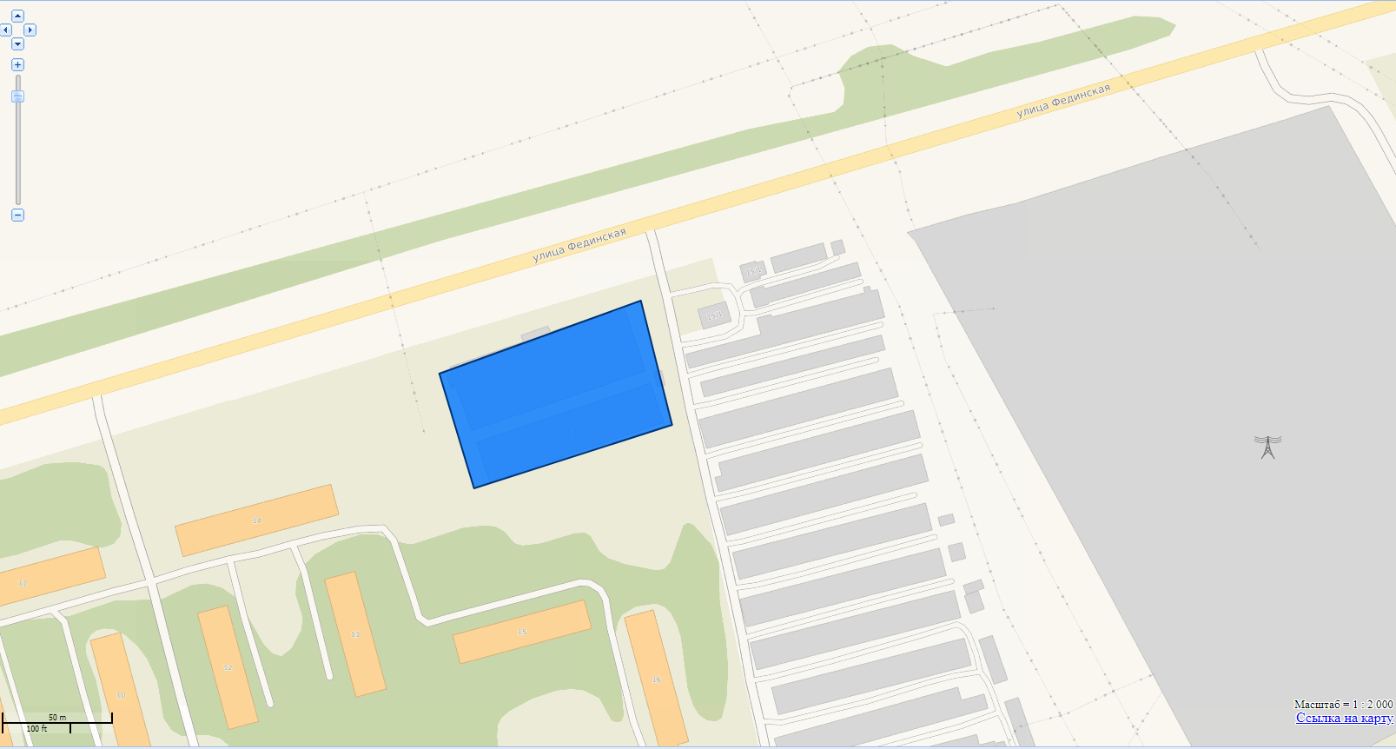
Россия, Московская область, городской округ Воскресенск, село Федино, Фединская улица, 14/1, 140209
Утверждены
постановлением Администрации городского
округа Воскресенск Московской области
от 06.08.2020 № 2595
Схемы закрепления границ торговых и промышленных объектов
ТЦ "Апельсин"

Slide 2
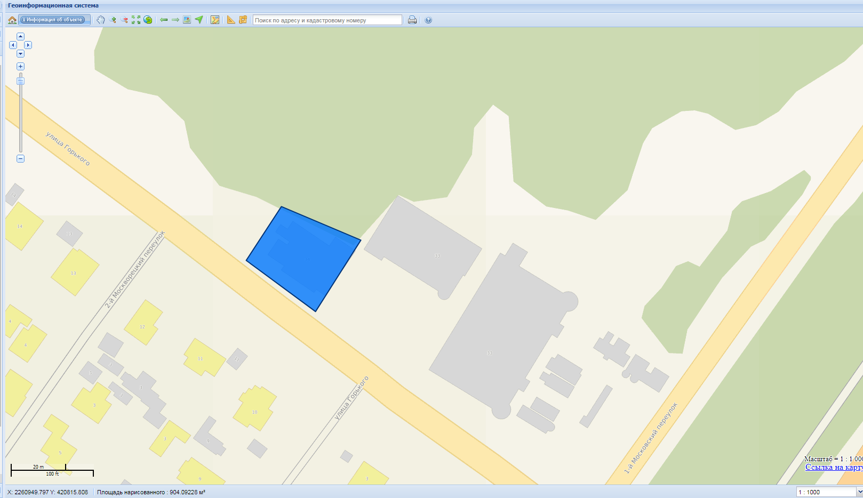
улица Горького, 34
ПАО «Магнит»

Slide 3
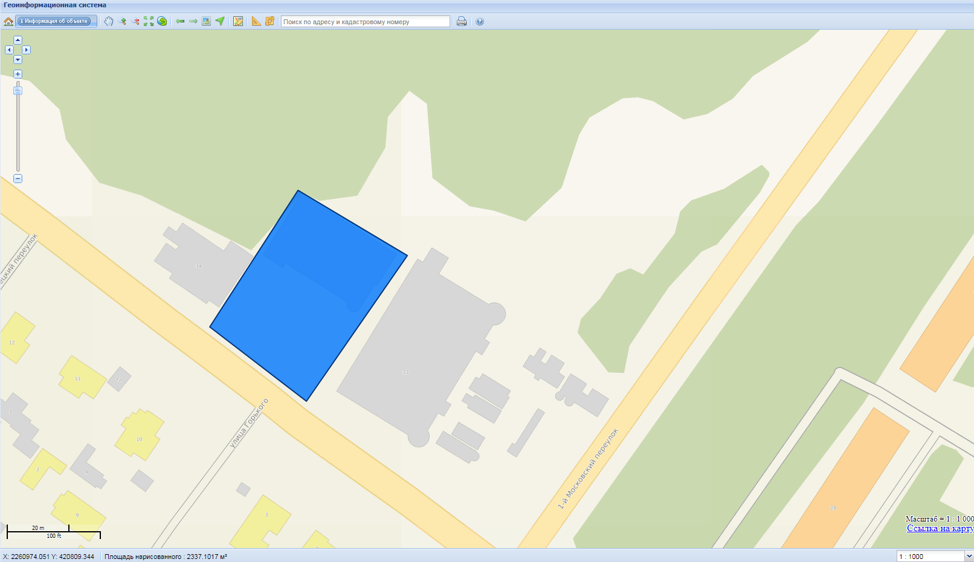
ТЦ "НЕВОК"/ ГК «ДИКСИ»
улица Горького, 33

Slide 4
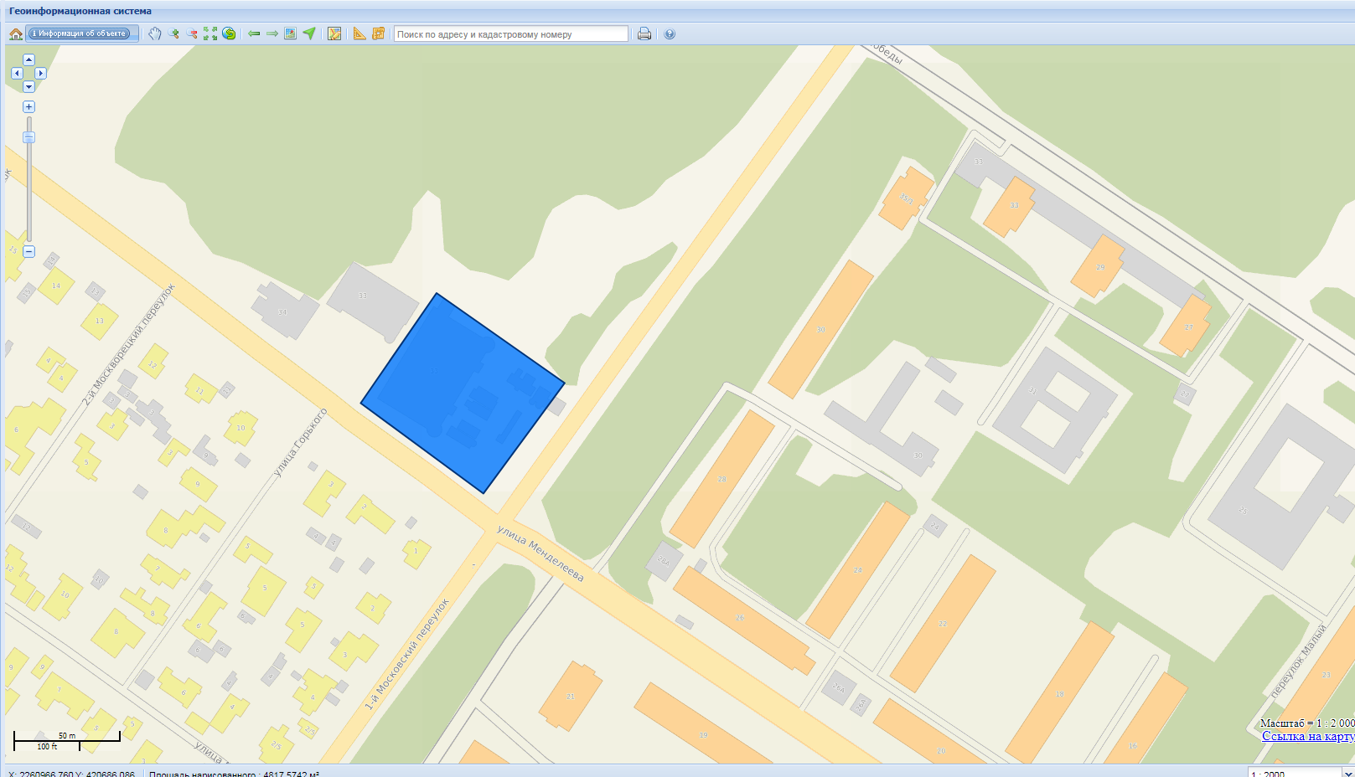
улица Горького, 33с1
ТК "Возрождение"/ ООО «Фреш Маркет»

Slide 5
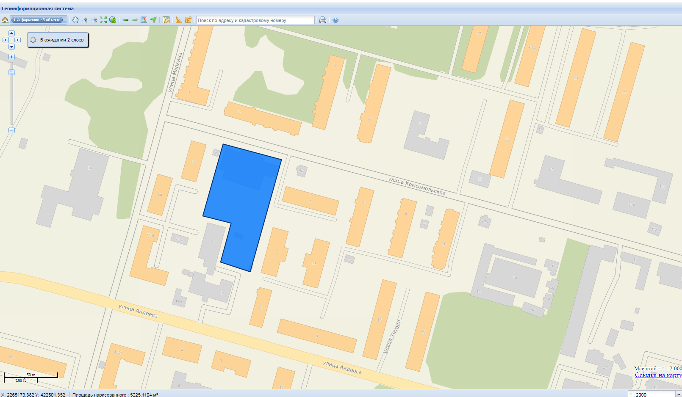
ул. Комсомольская, 2А
"Катюша"

Slide 6
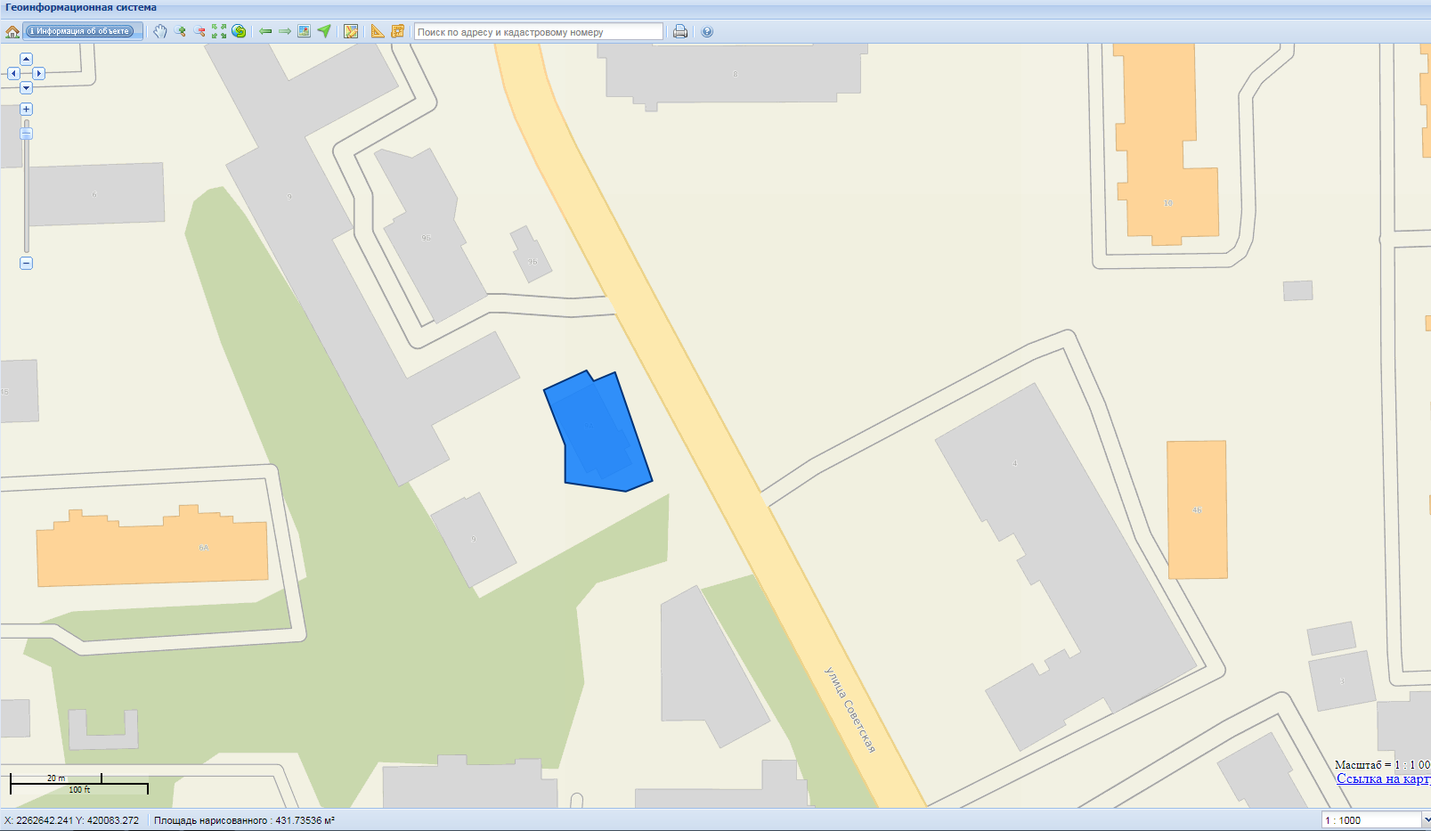
ул. Советская, д. 9А
ООО "Тетра"

Slide 7
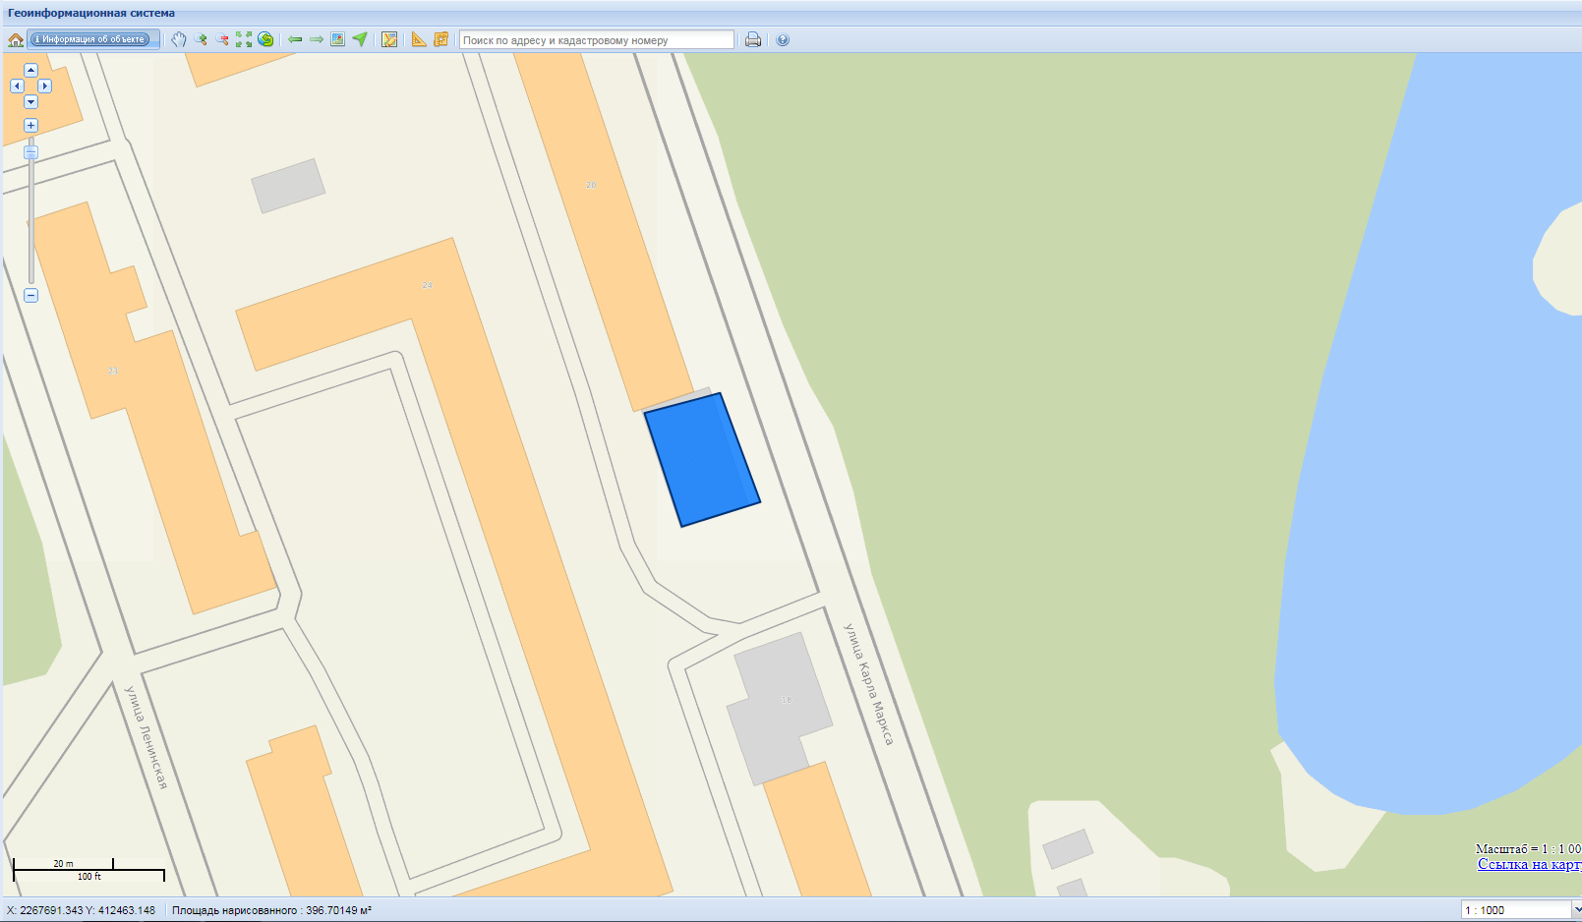
ул. Карла Маркса, д. 20
Промтовары

Slide 8
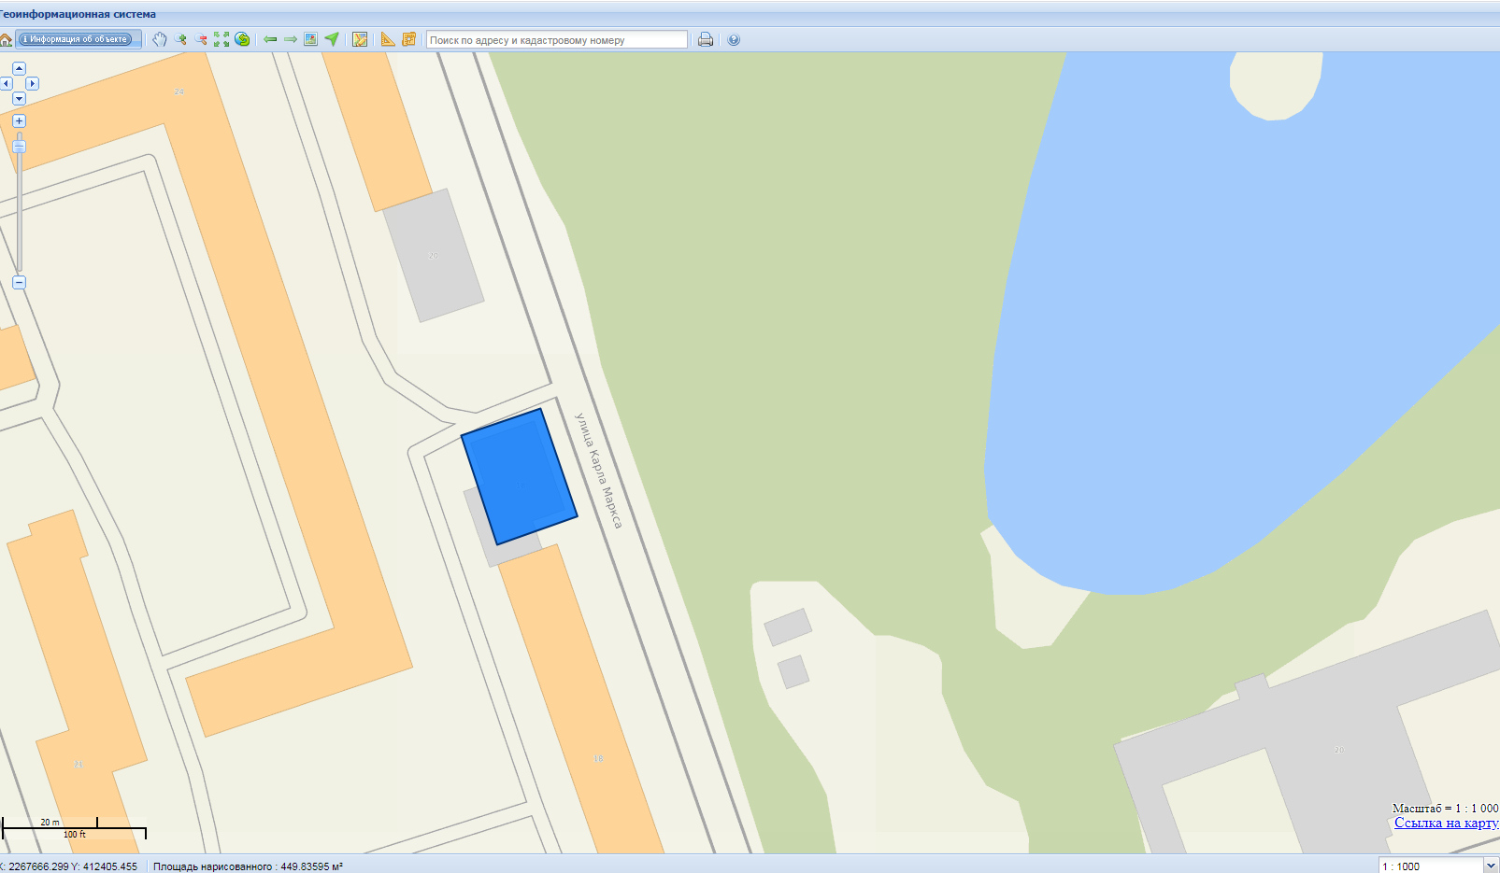
ул. Карла Маркса, д. 18
ООО "Магнит"

Slide 9
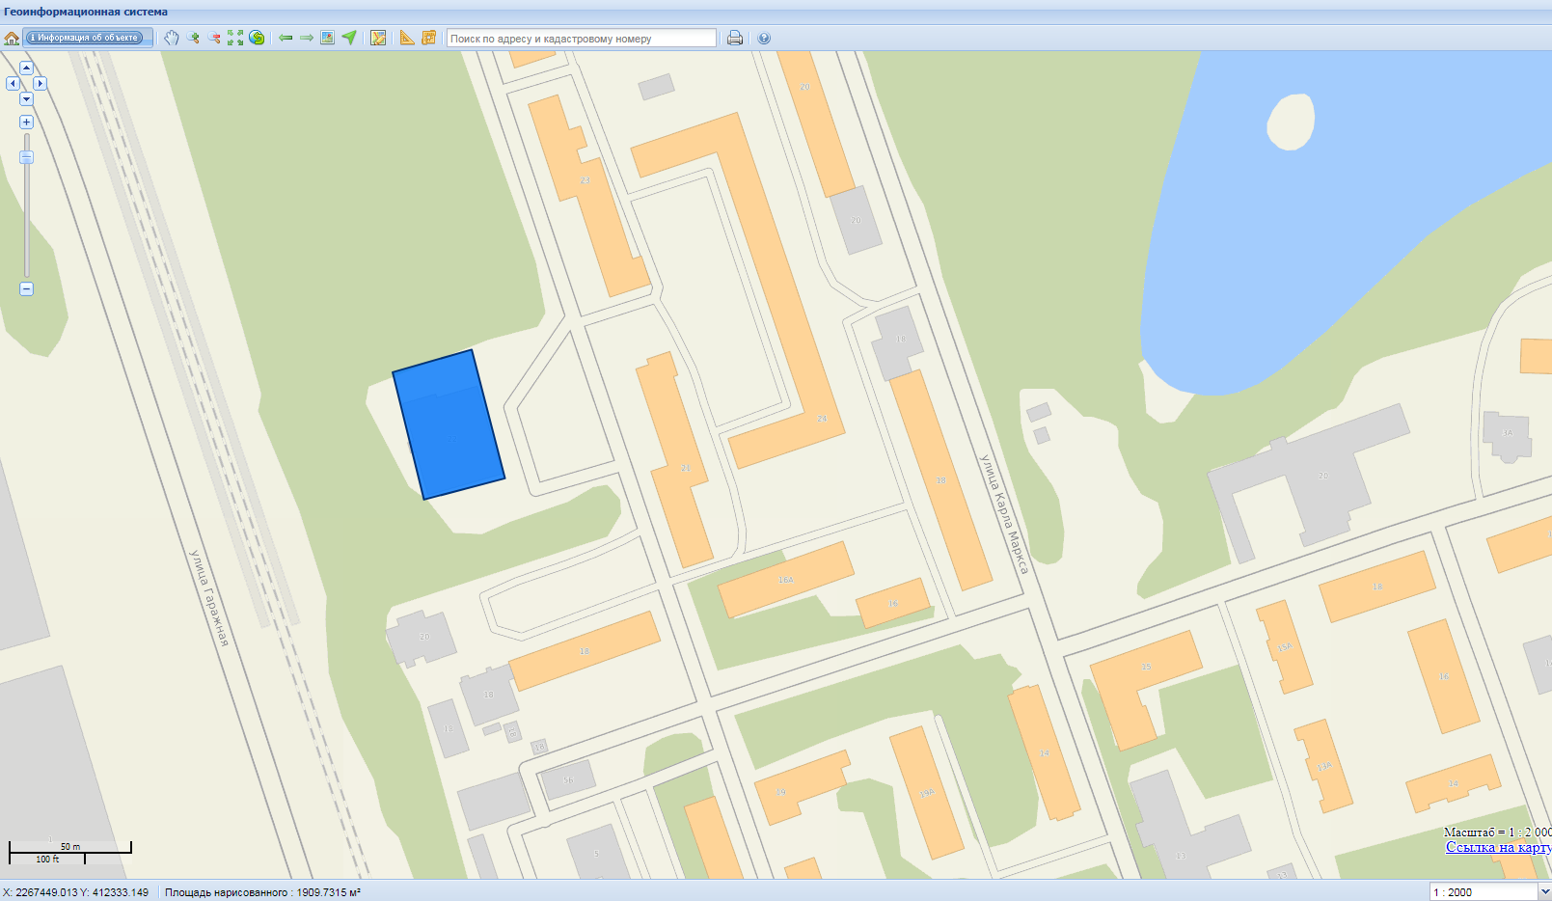
ул. Ленинская, 22
ООО "Агроторг"

Slide 10
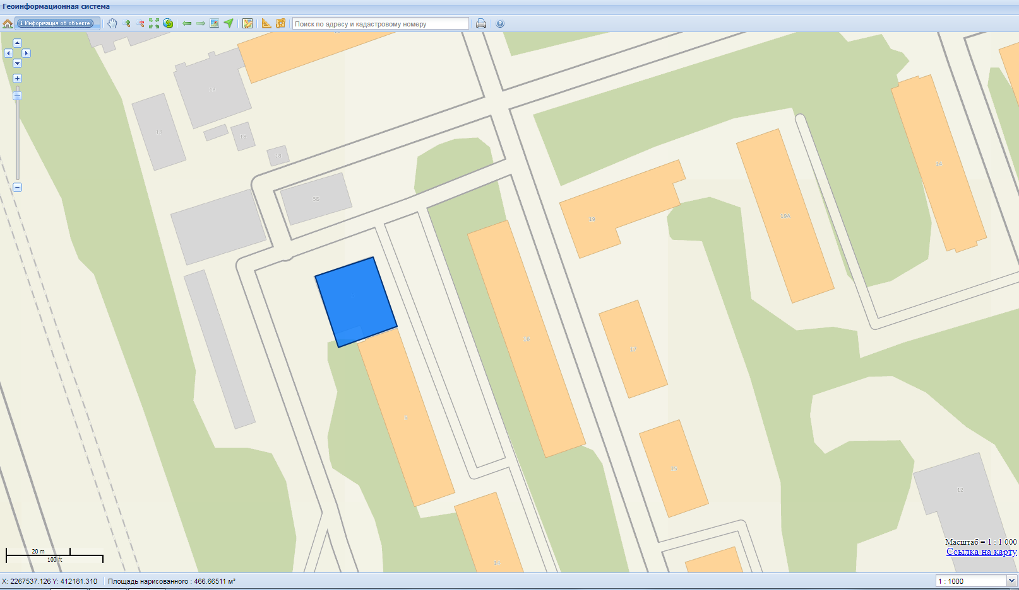
ул. Коломенская, д. 5
"Дикси-658"

Slide 11
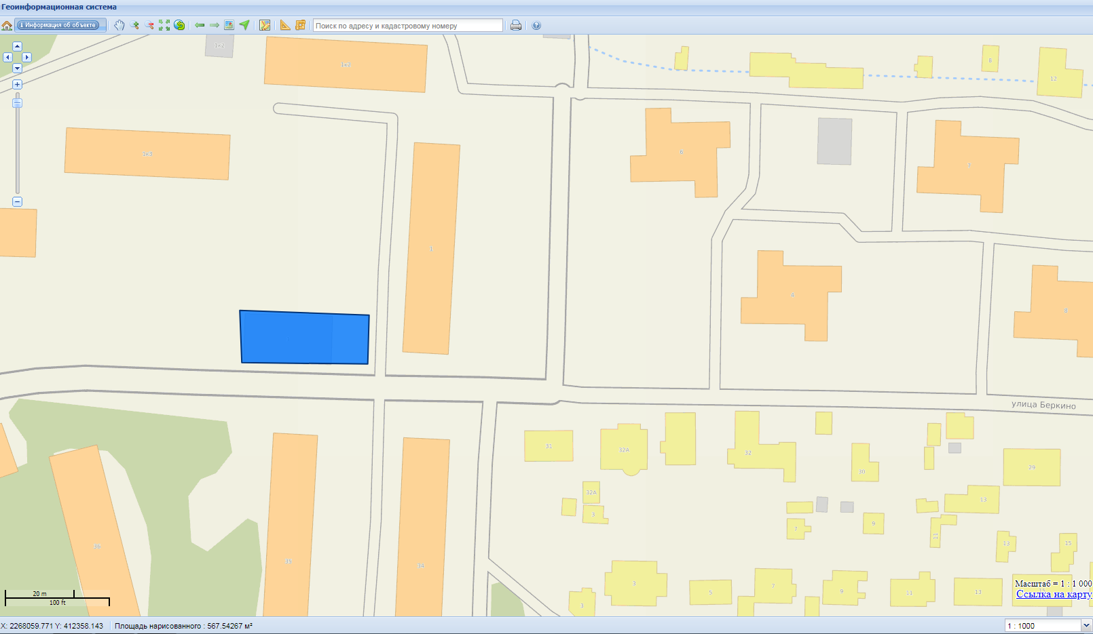
город Воскресенск, улица Беркино, 3
ООО "ГИАЦИНТ-С"

Slide 12
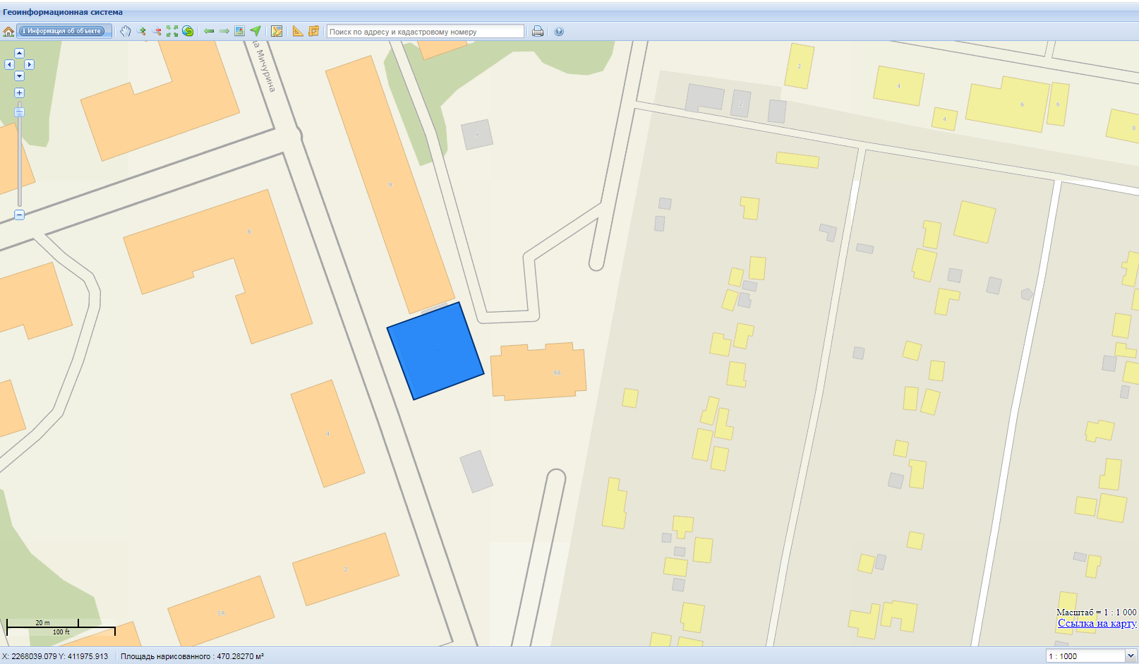
г. Воскресенск, ул. Мичурина, д. 9-б
ООО "ТД "Гурмания"

Slide 13
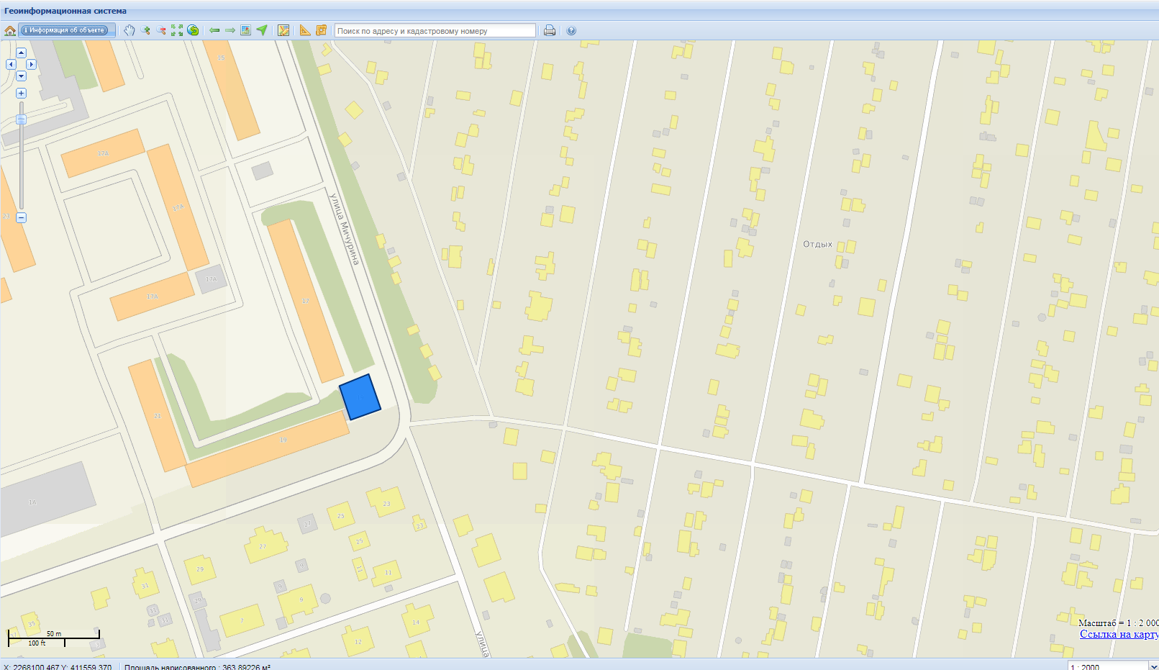
ул. Мичурина, д. 19а
"Красное & белое"

Slide 14
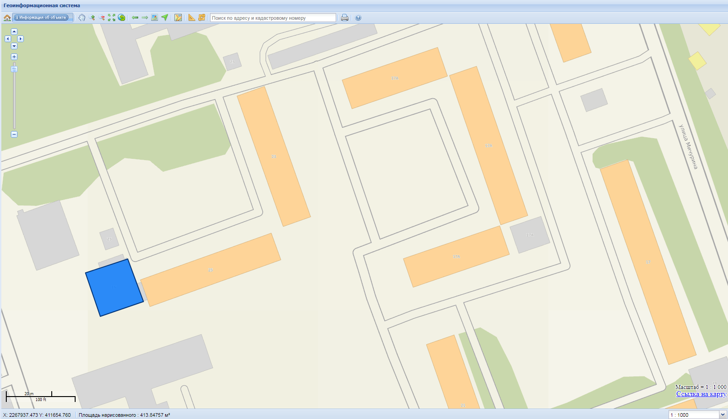
ул. Ленинская, д. 1Б
Руководитель Бычихина Светлана Александровна

Slide 15
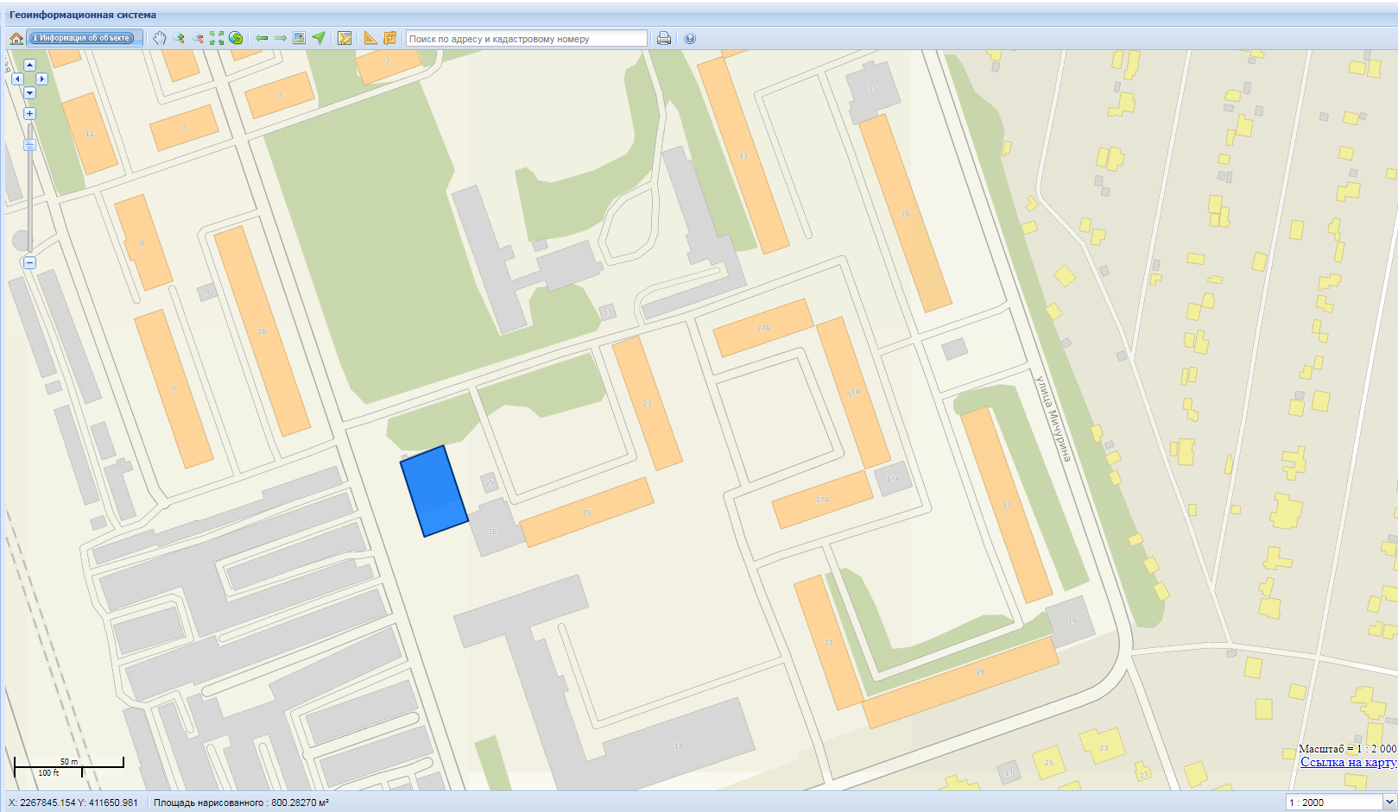
ул. Ленинская, д. 27
ООО "Агроторг"

Slide 16
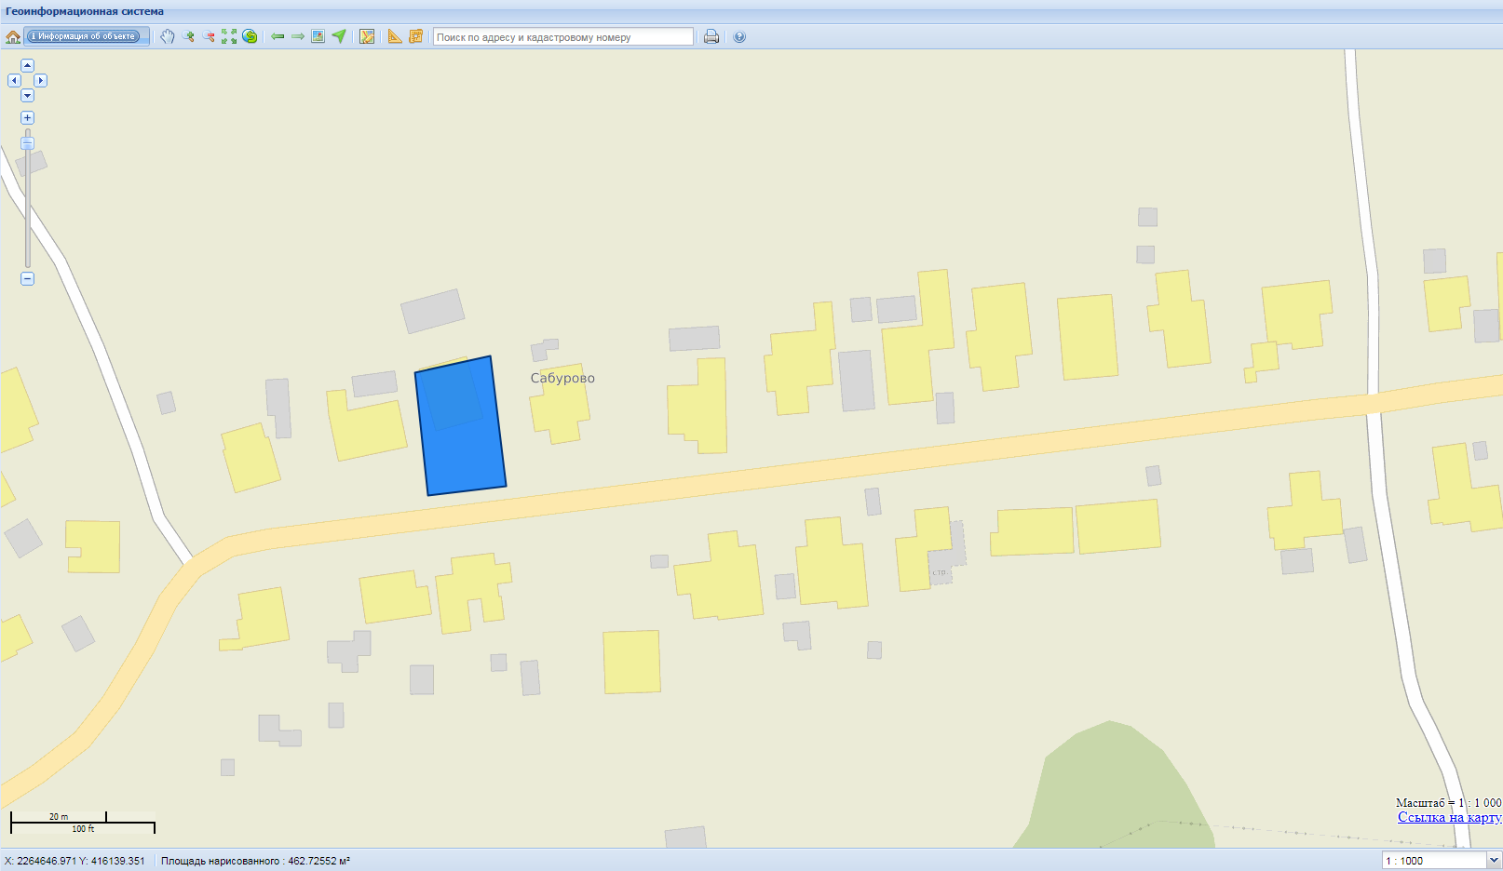
с. Сабурово, д.50а
ПО "ВОСКРЕСЕНСКОЕ РАЙПО"

Slide 17
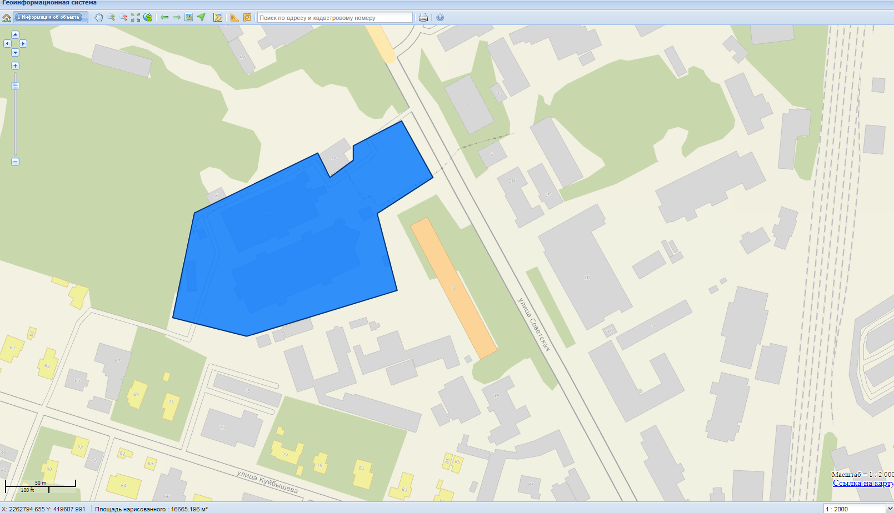
г. Воскресенск, ул. Советская, д. 3Б
ПО "ВОСКРЕСЕНСКОЕ РАЙПО"

Slide 18
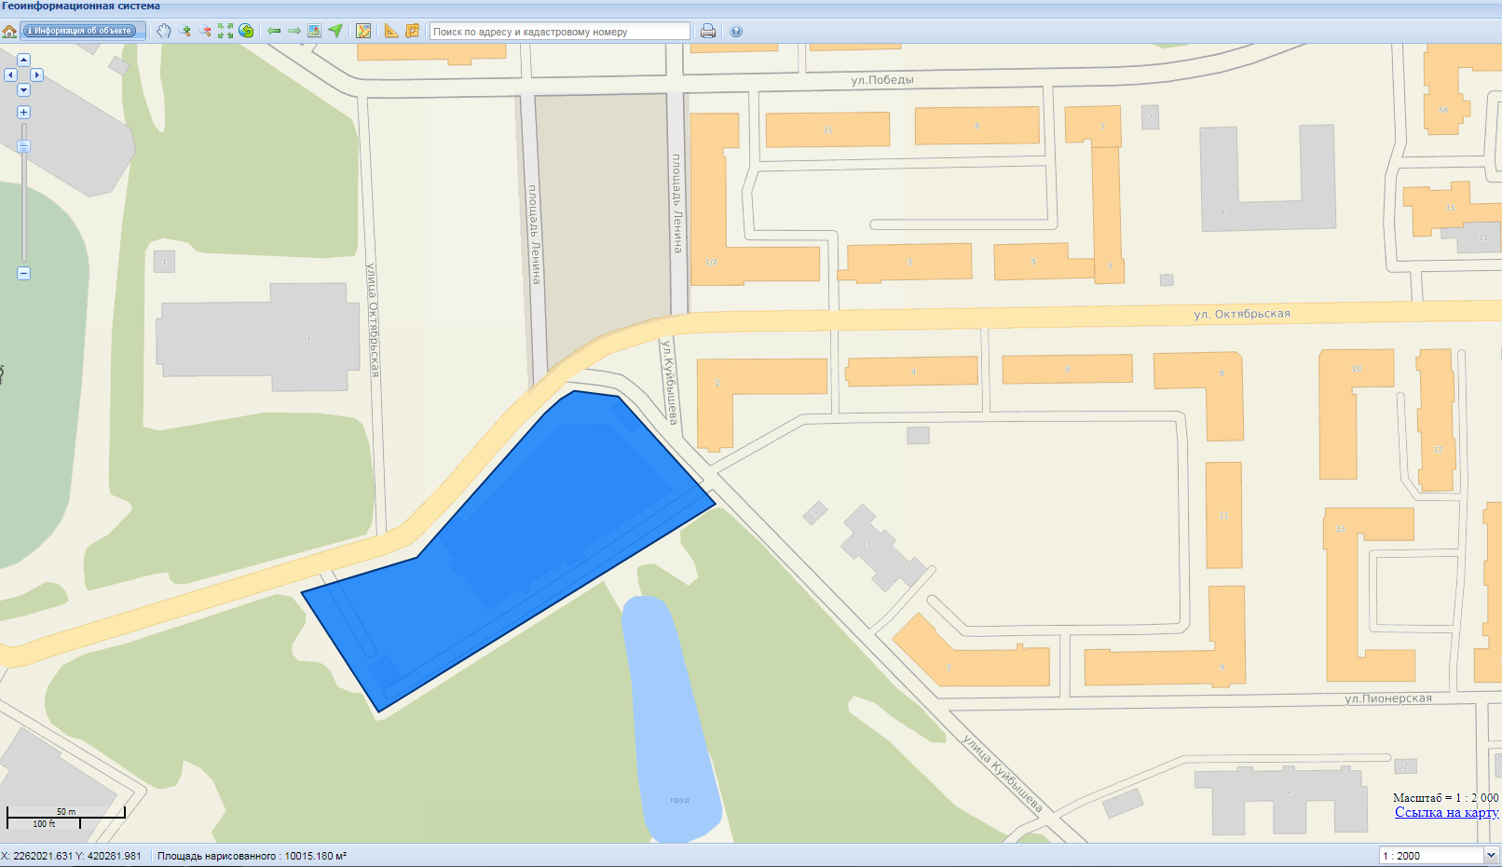
г. Воскресенск, площадь Ленина, д. 5
ООО "ЛИДЕР СТРОЙ"

Slide 19
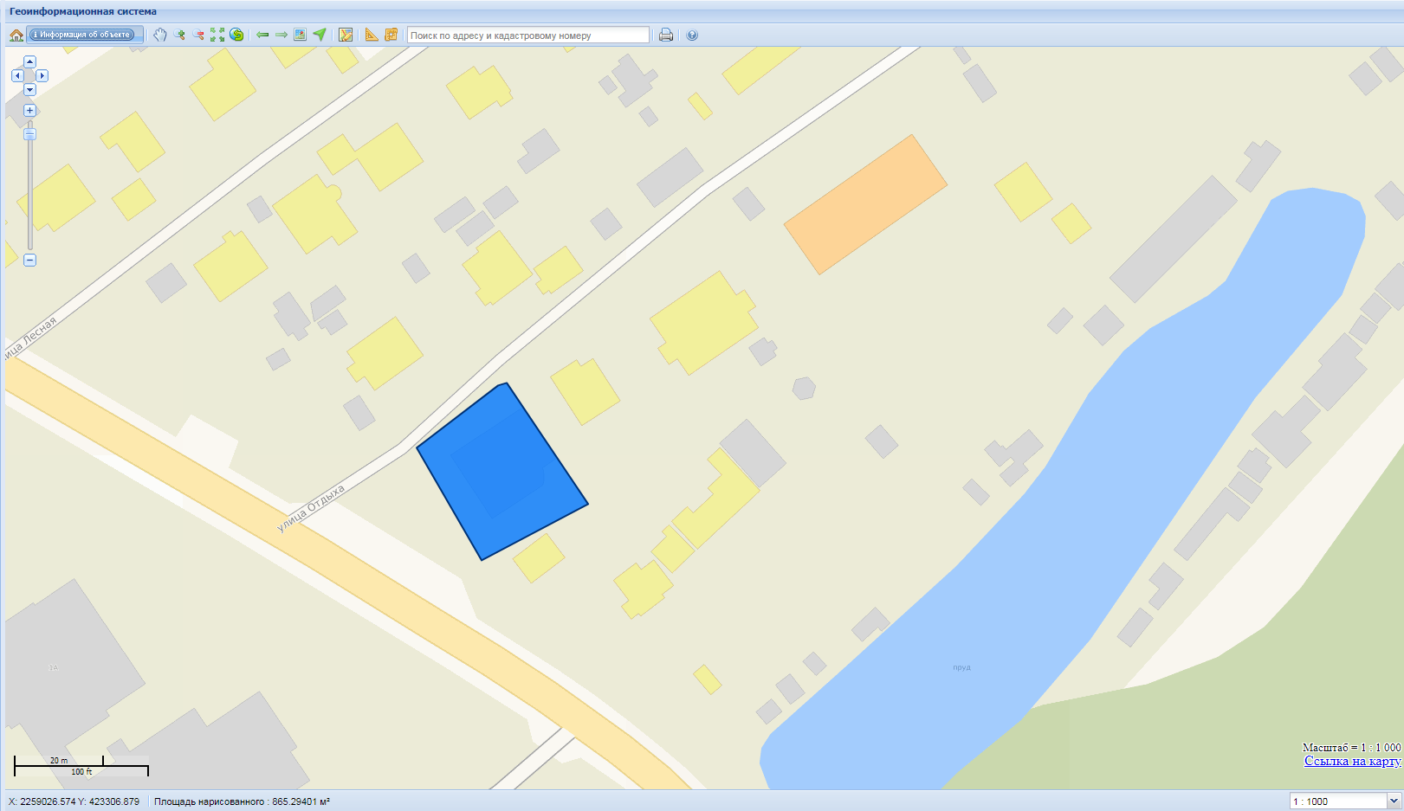
деревня Маришкино, улица Отдыха, д. 5А
ООО "Агроторг"

Slide 20
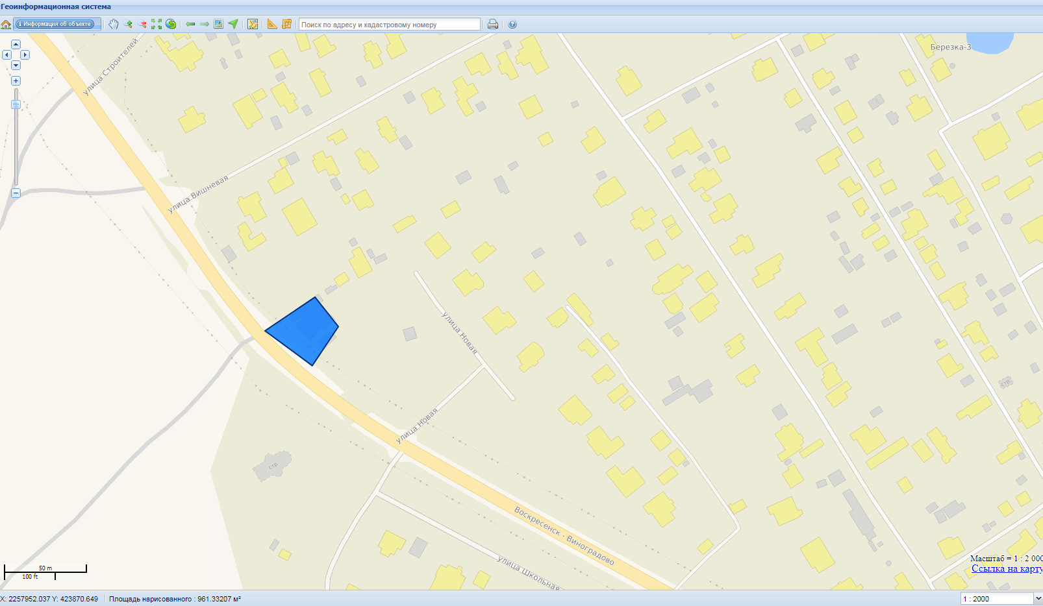
д.Маришкино, ул. Вишневая, д. 42-а
ООО "Эдем"

Slide 21
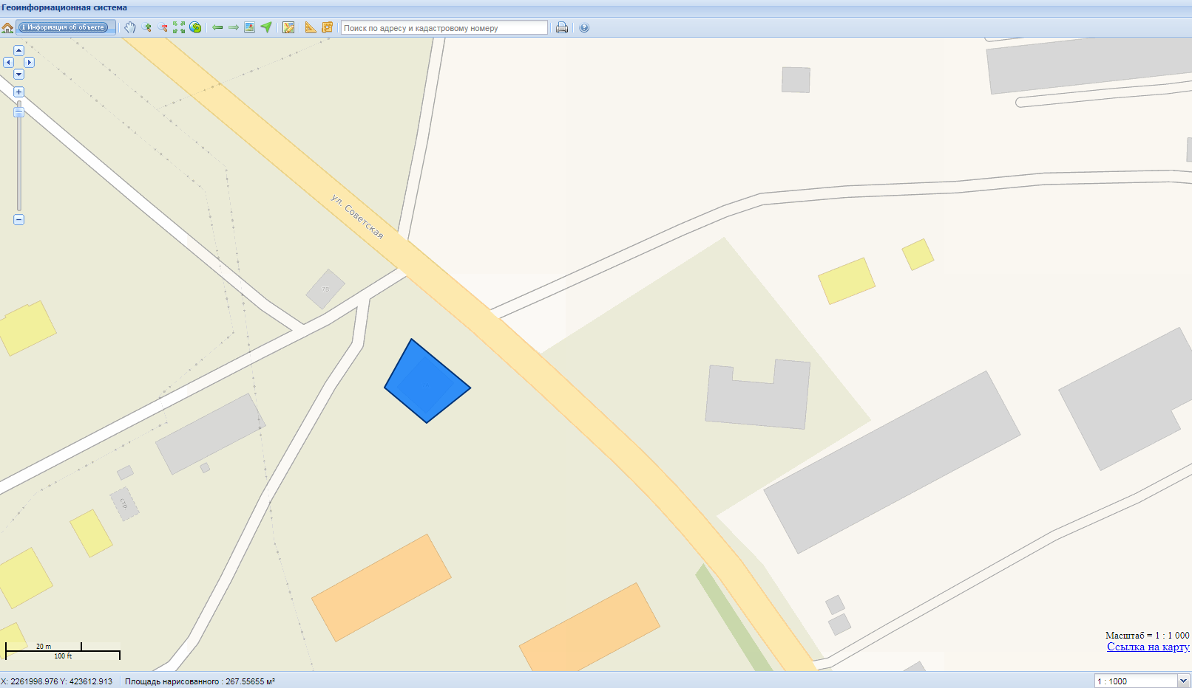
д. Чемодурово, ул. Советская, д. 7А
ПО "ВОСКРЕСЕНСКОЕ РАЙПО"

Slide 22
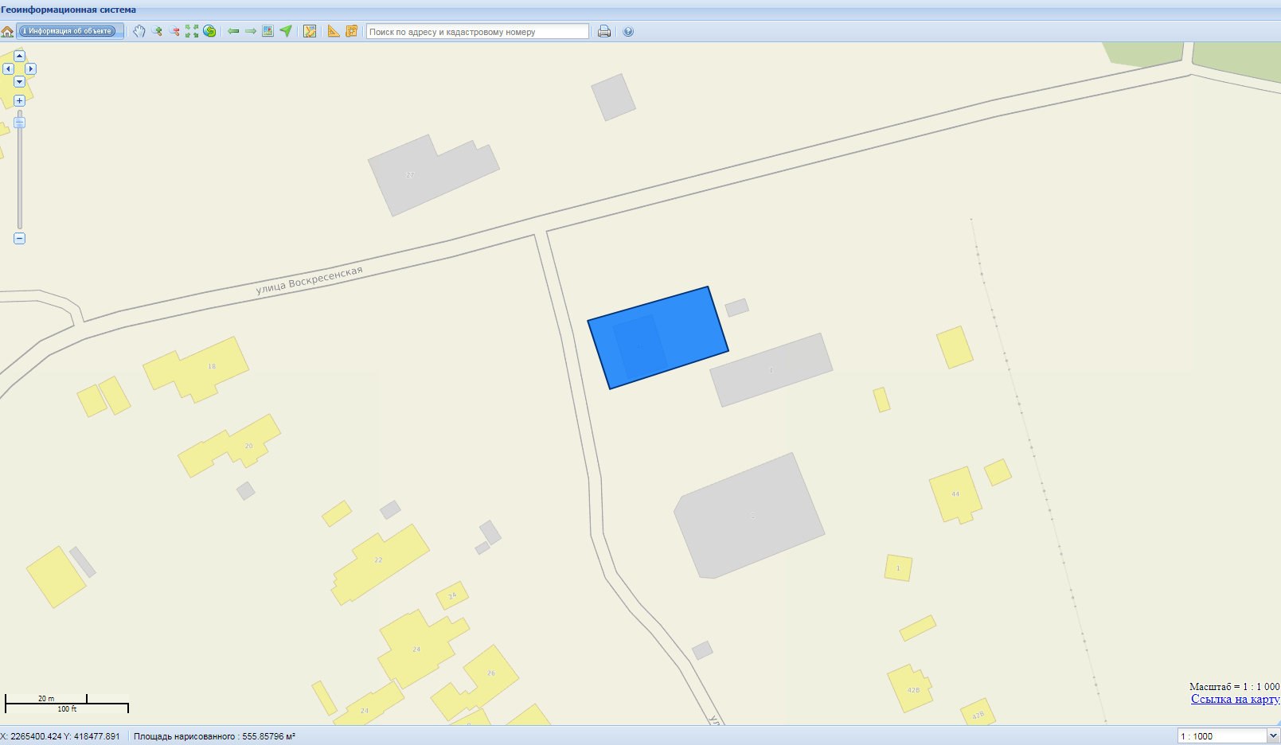
ул. Быковского, стр. 17
ООО "АГРОАСПЕКТ" / ООО "Рубин"

Slide 23
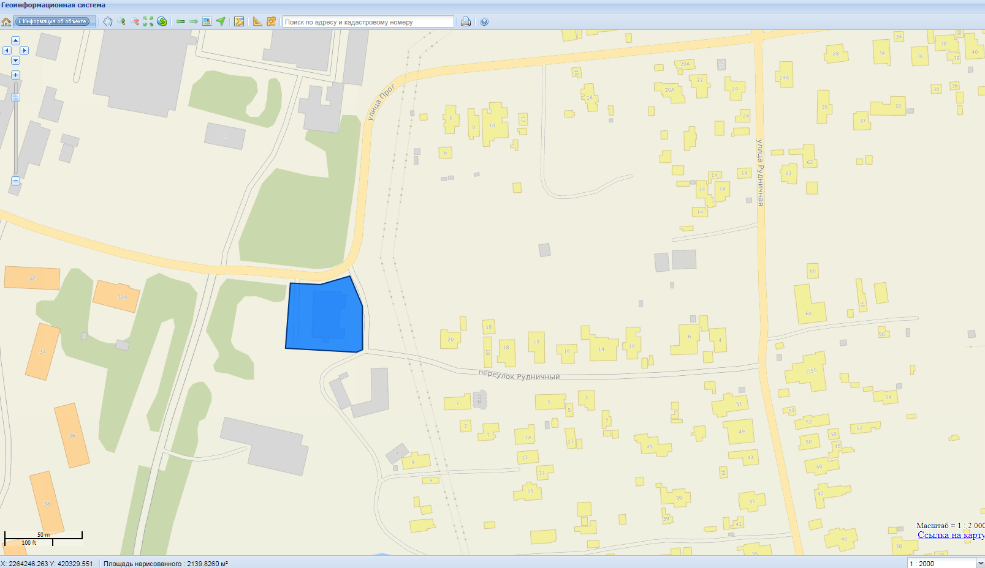
МО г. Воскресенск, ул. Быковского, 32-а
ПО "ВОСКРЕСЕНСКОЕ РАЙПО"

Slide 24
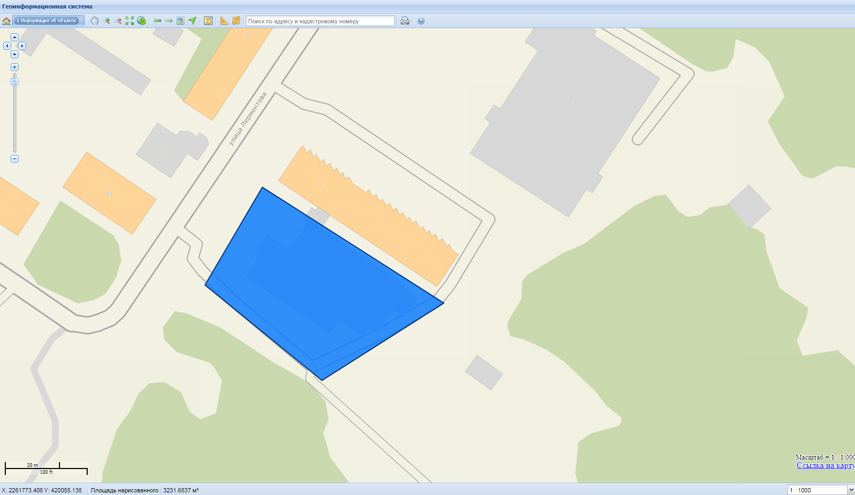
г. Воскресенск, ул. Лермонтова, д. 1А
ОАО "X5 Retail Group N.V."

Slide 25
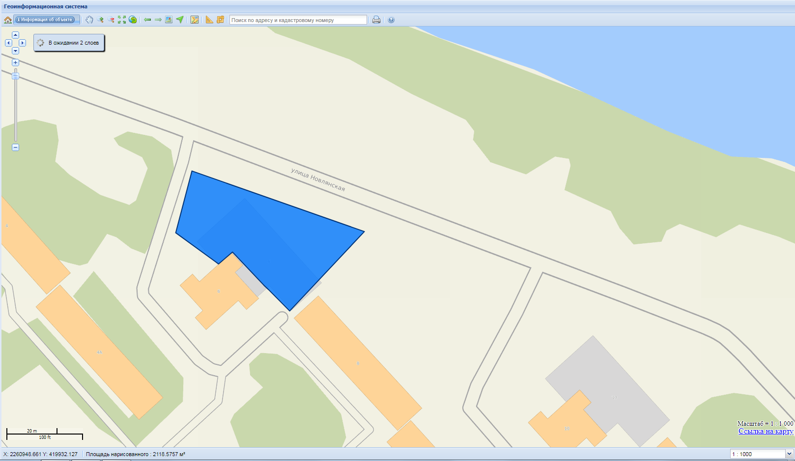
г. Воскресенск, ул. Новлянская, д. 6
ОАО "X5 Retail Group N.V."

Slide 26
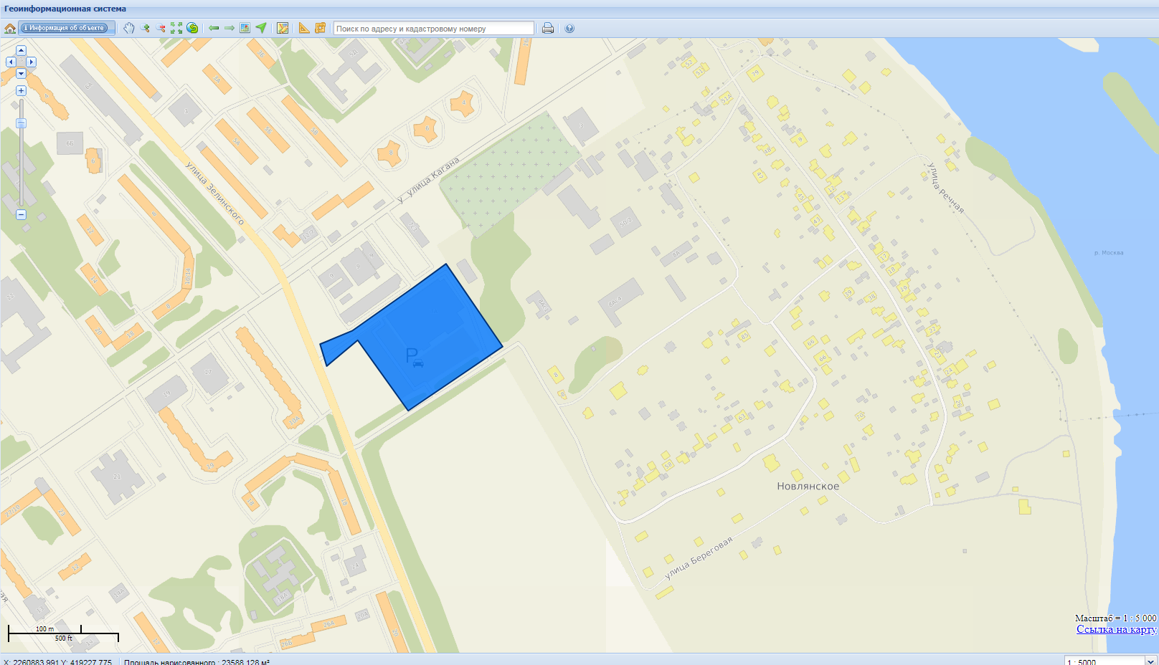
г. Воскресенск, ул. Зелинского, д. 7А
ПАО "МАГНИТ"

Slide 27
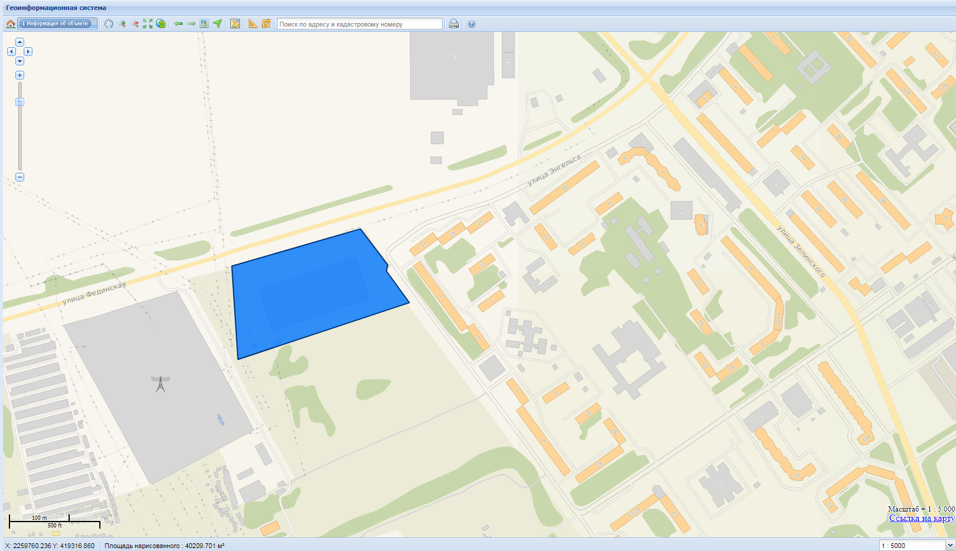
село Федино, улица Фединская, дом 1
ОАО "X5 Retail Group N.V."

Slide 28
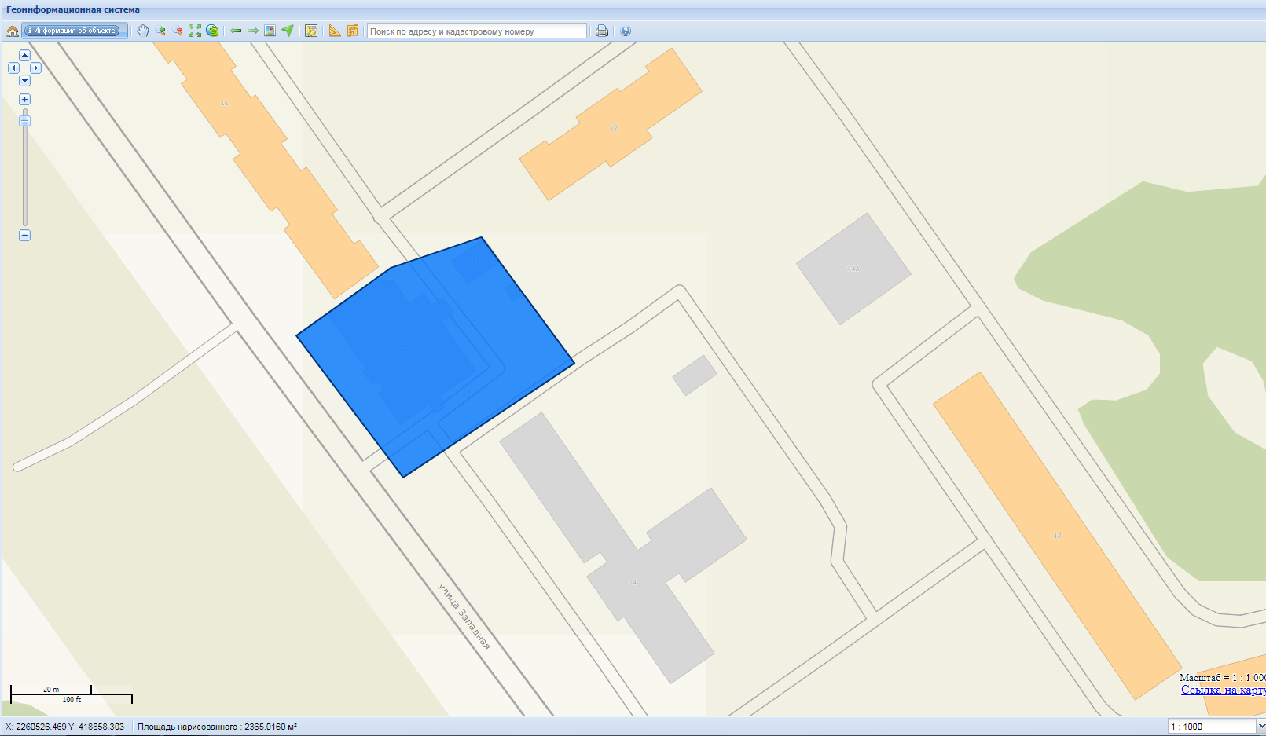
г. Воскресенск, ул. Западная, д. 13
ОАО "X5 Retail Group N.V."

Slide 29
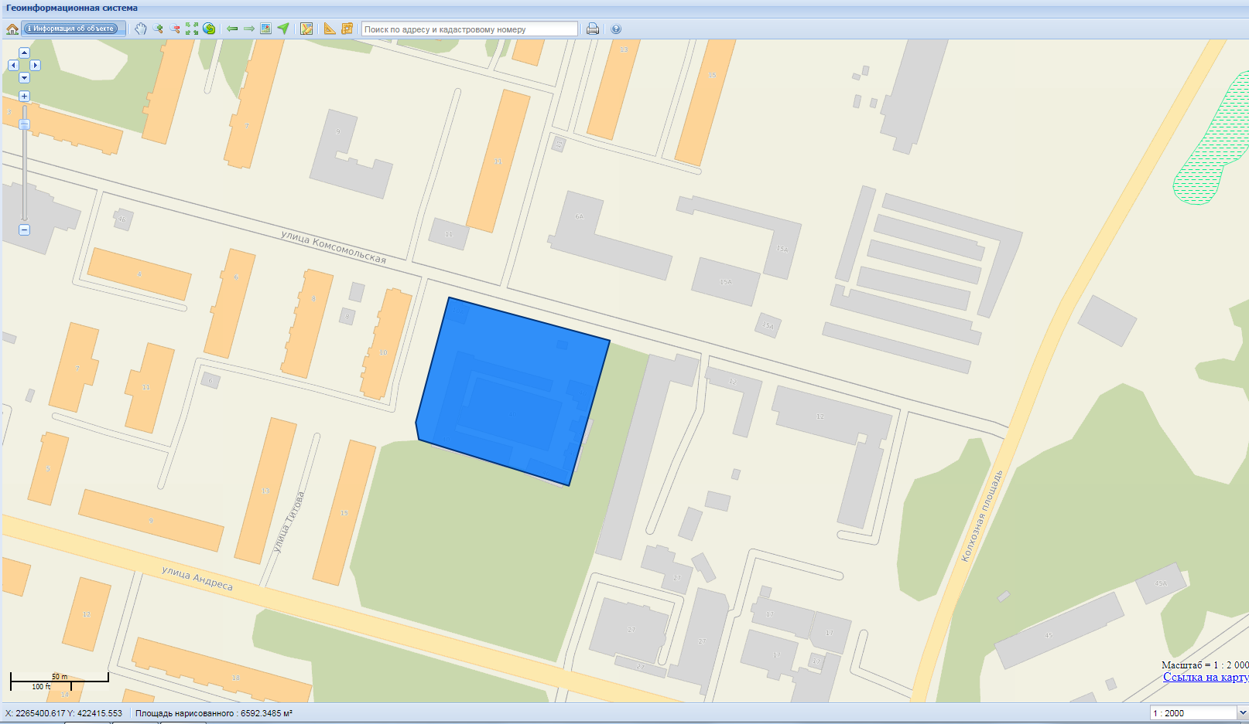
ул. Комсомольская
частные предприниматели

Slide 30
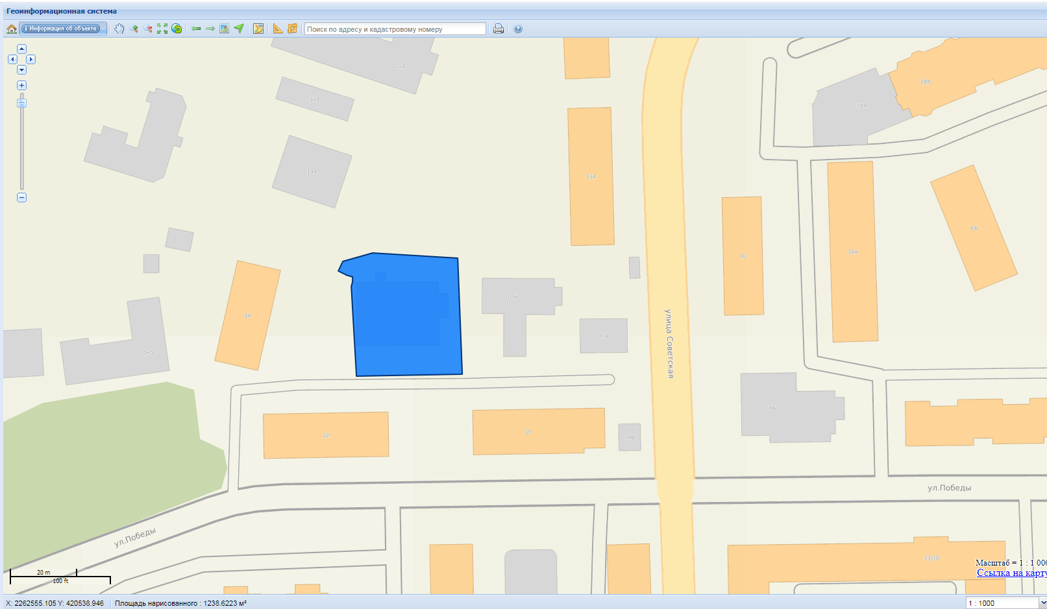
ул. Победы, 10а
ТЦ Пятерочка

Slide 31
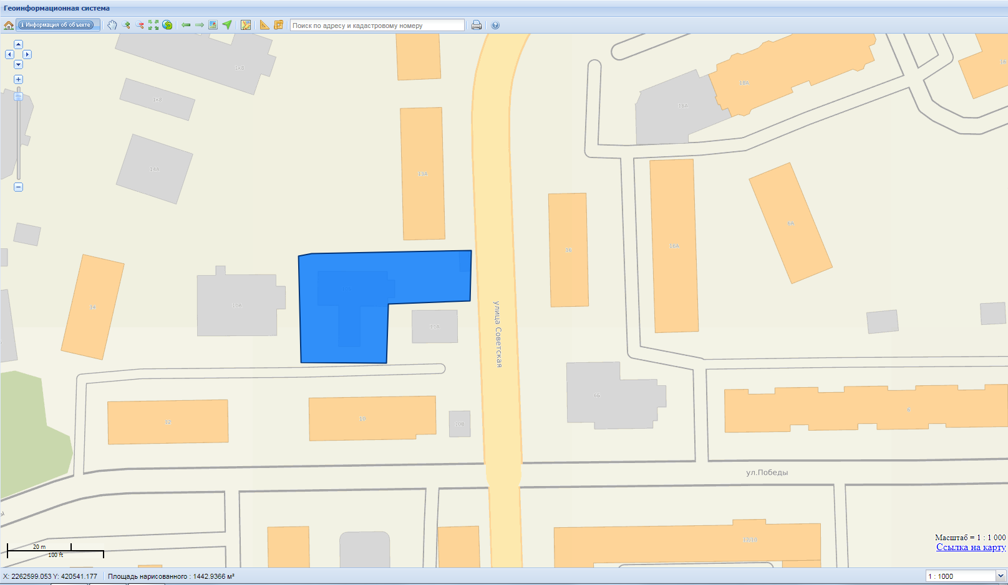
ул. Советская 10б
собственник ресторана

Slide 32
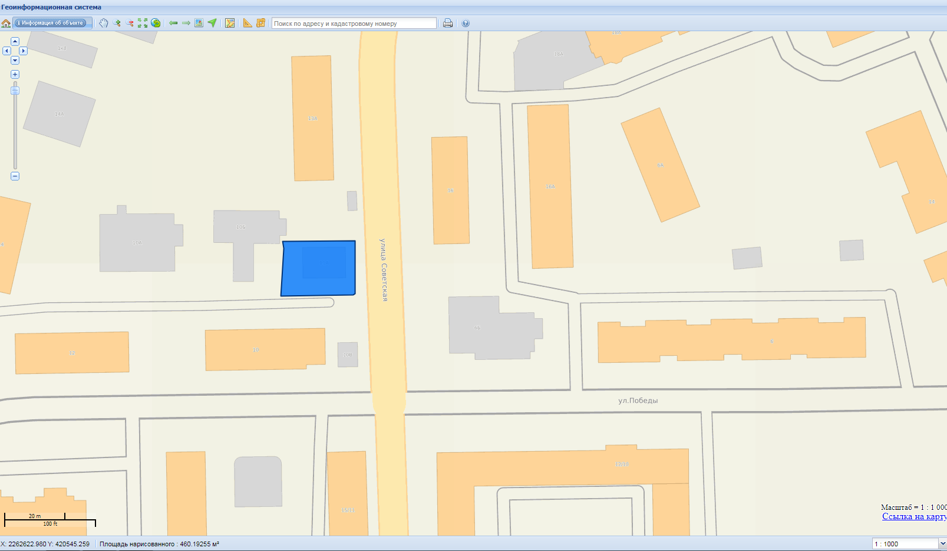
ул. Советская, д11а
собственник магазина

Slide 33
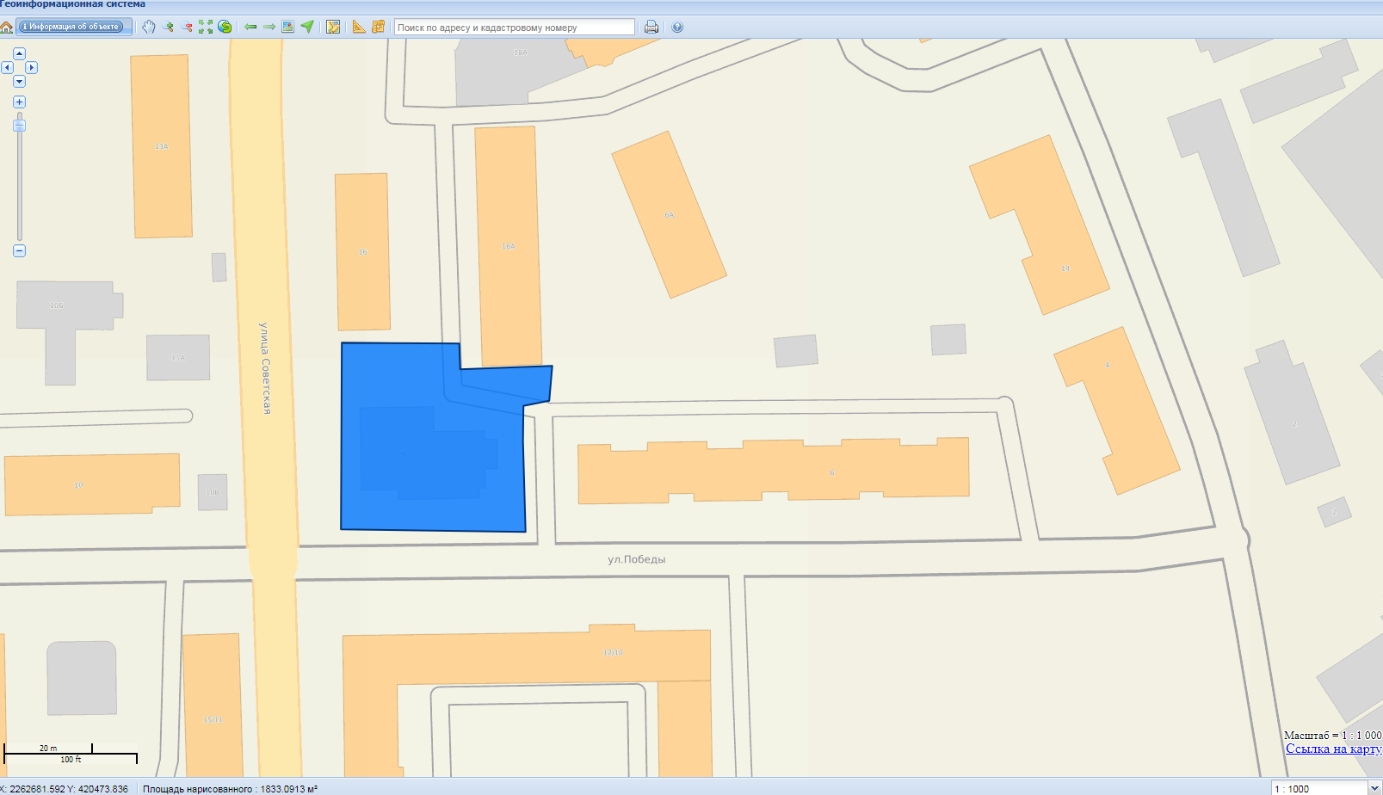
ул. Победы,д.6б
ООО "Невок"

Slide 34
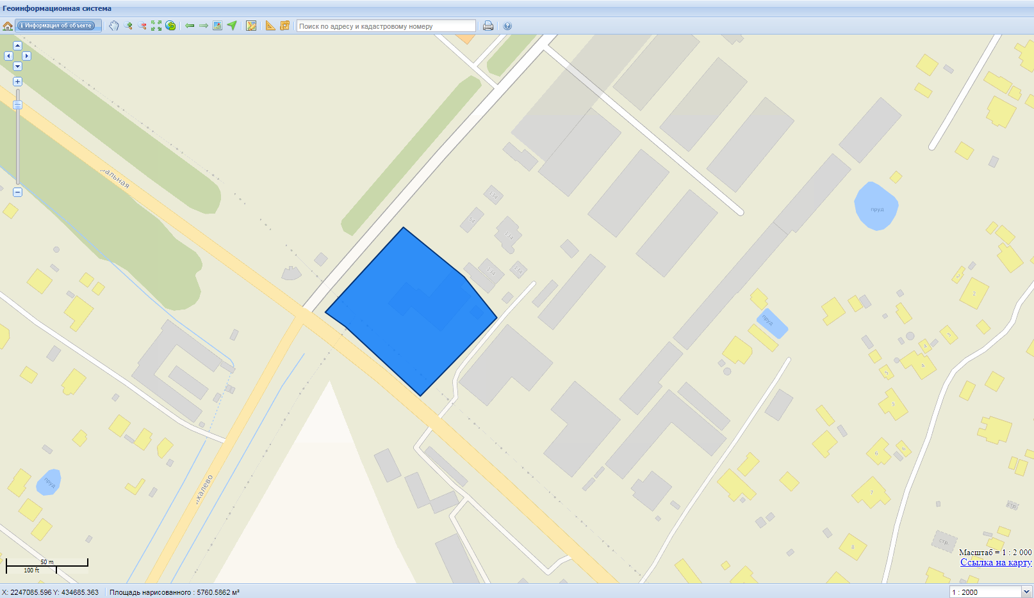
с. Юрасово, ул. Центральная, дом 134
ИП Черных А.А.

Slide 35
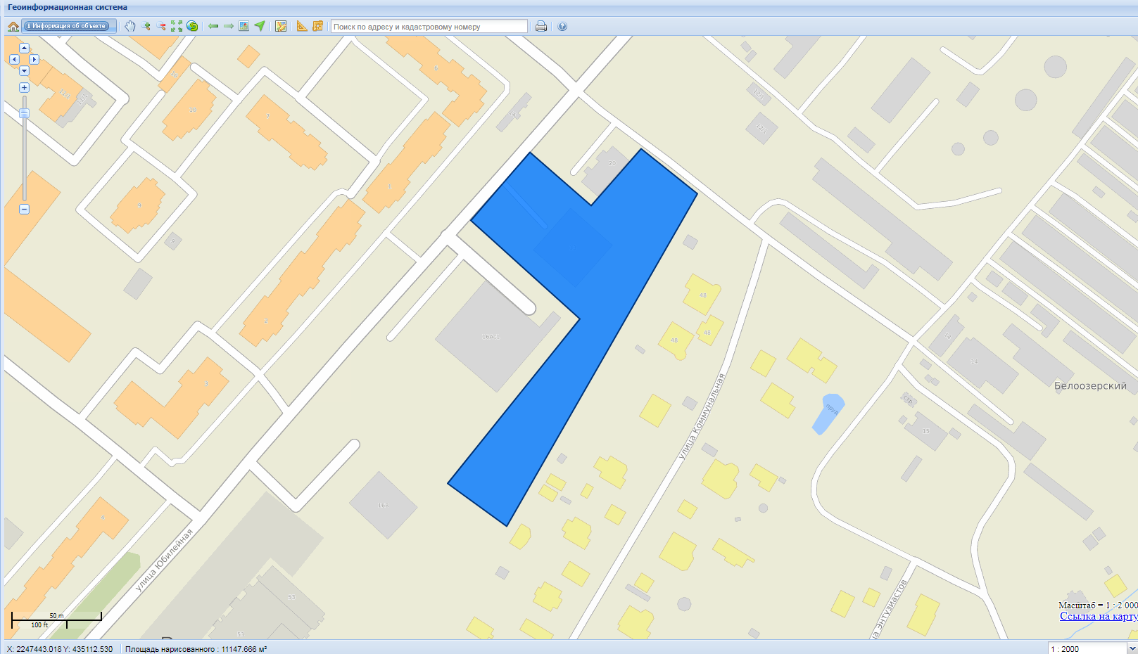
г. Белоозерский, ул.Коммунальная, строен.13
ИП Овечкина А.Н.

Slide 36
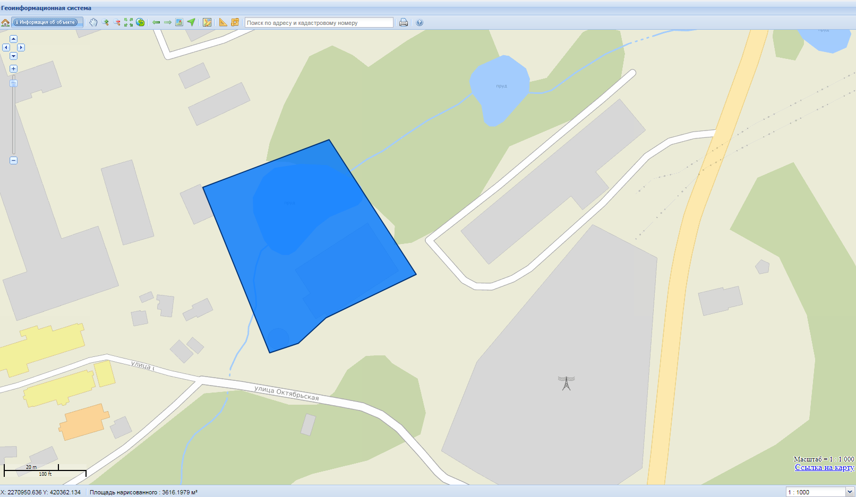
п. Хорлово, ул. Октябрьская, д.9
ИП Ефремов Михаил Юрьевич

Slide 37
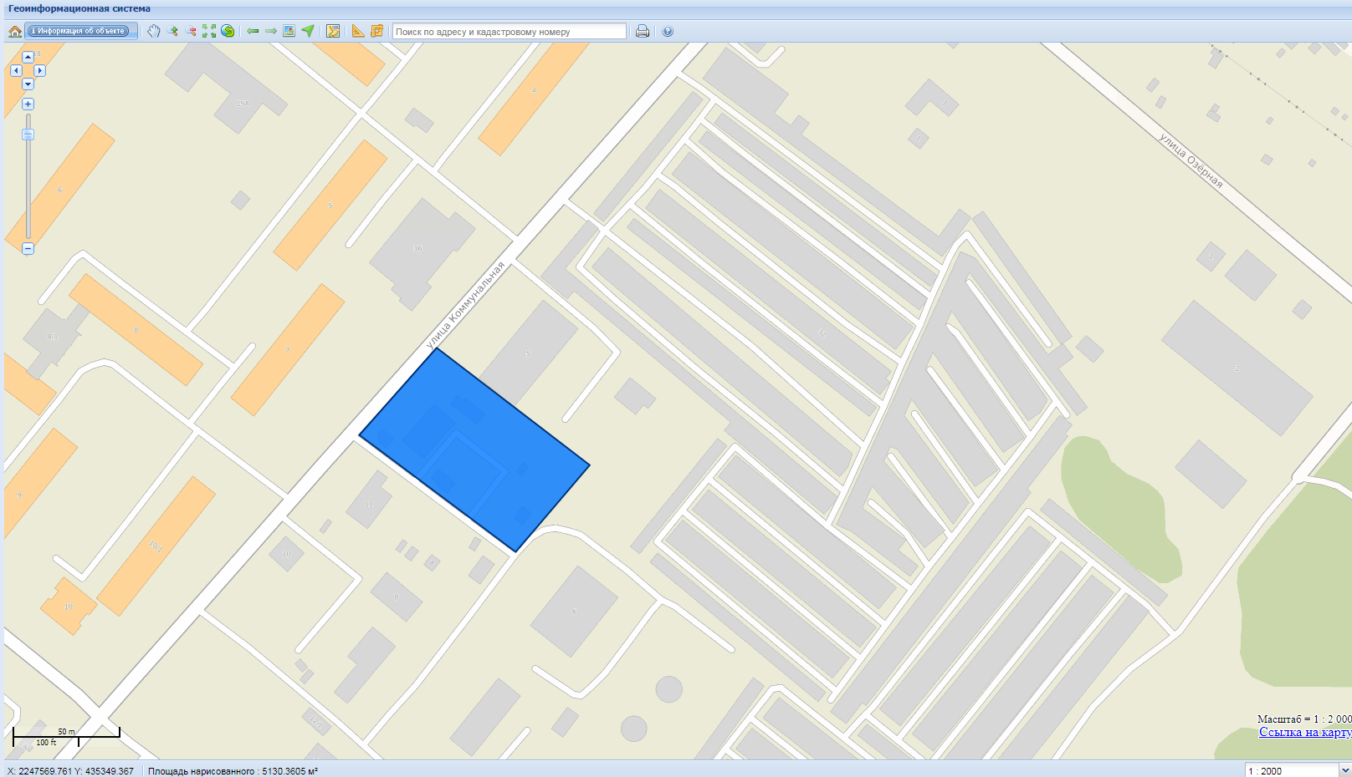
г. Белоозерский, ул. Коммунальная, д. 11
ООО "Парус и к"

Slide 38
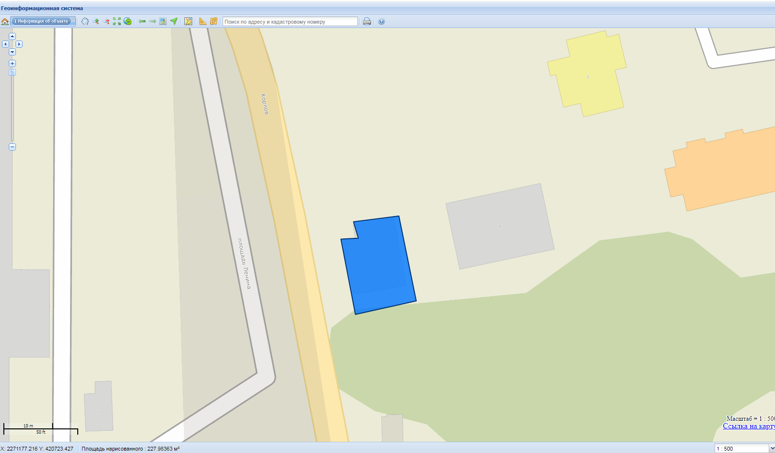
п. Хорлово, пл. Ленина, д.1-а
Магазин "Олюшка"

Slide 39
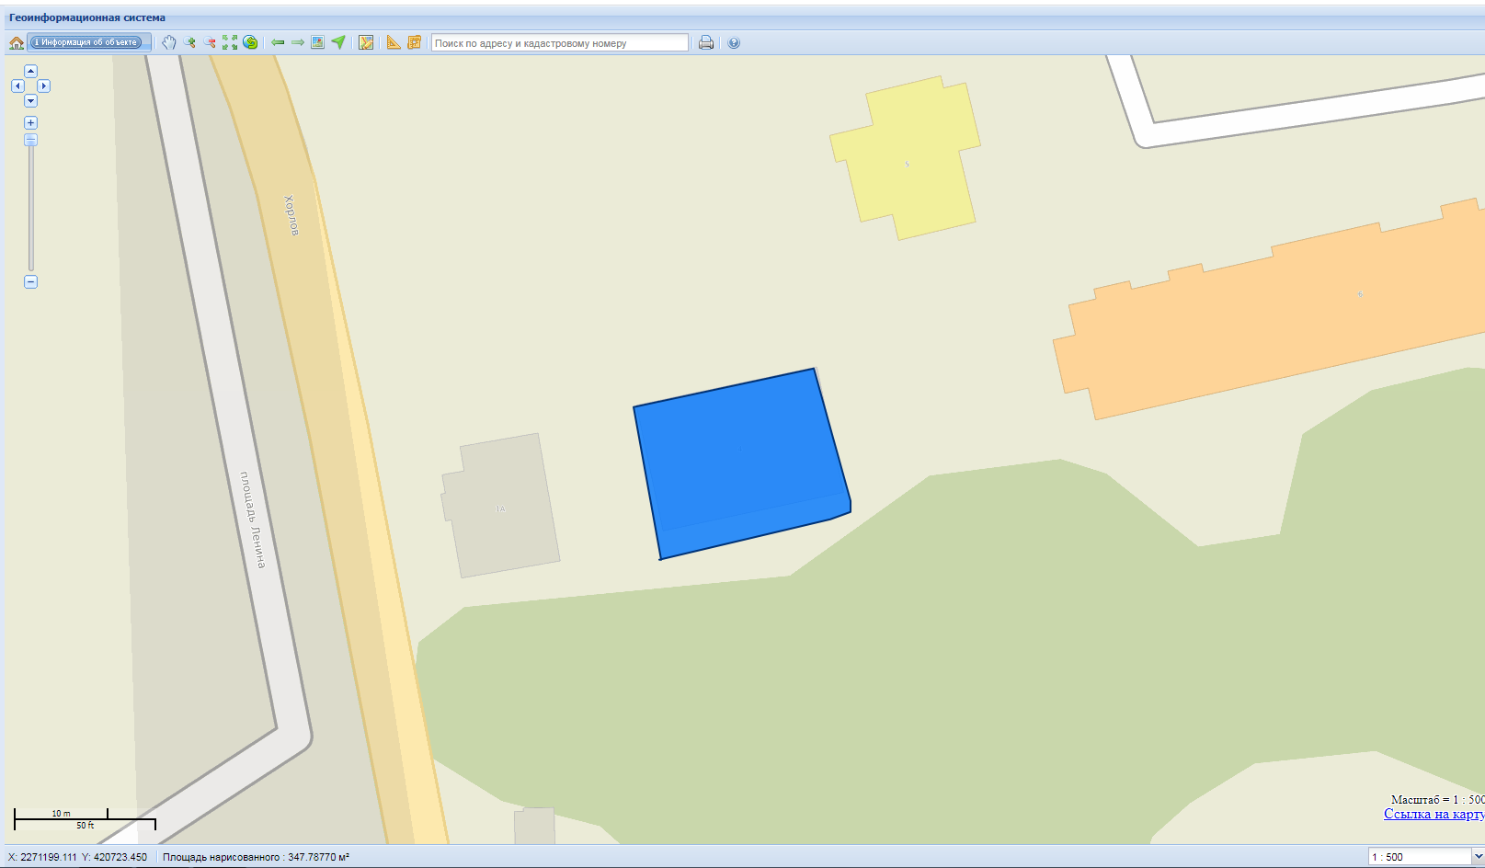
п. Хорлово, ул. Парковая, д.6-а
Магазин "Все для дома"

Slide 40
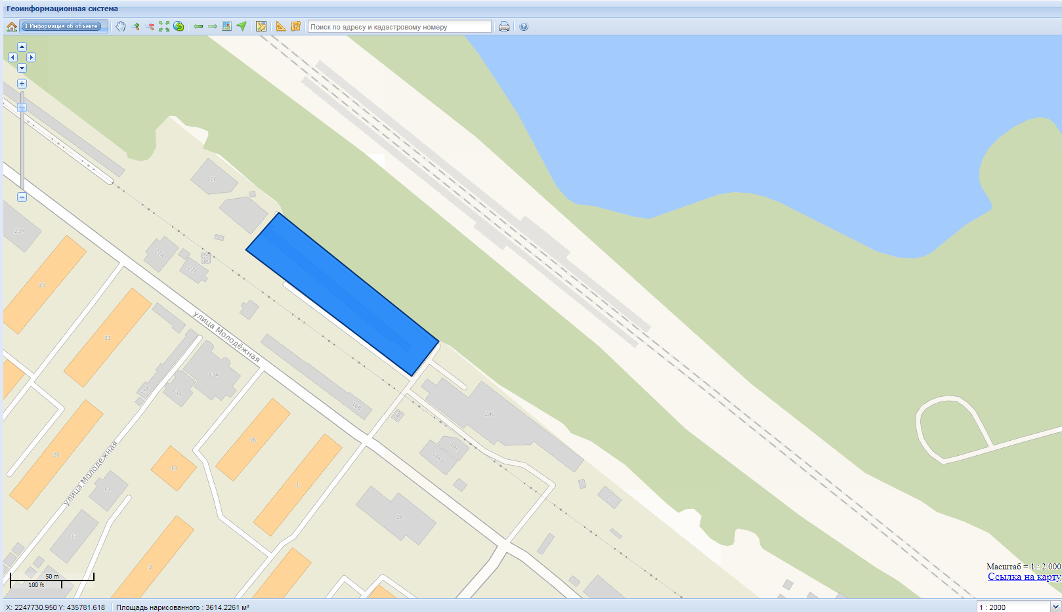
г. Белоозерский, ул. Молодёжная, д. 16Г
ИП Щеулин А.И.

Slide 41
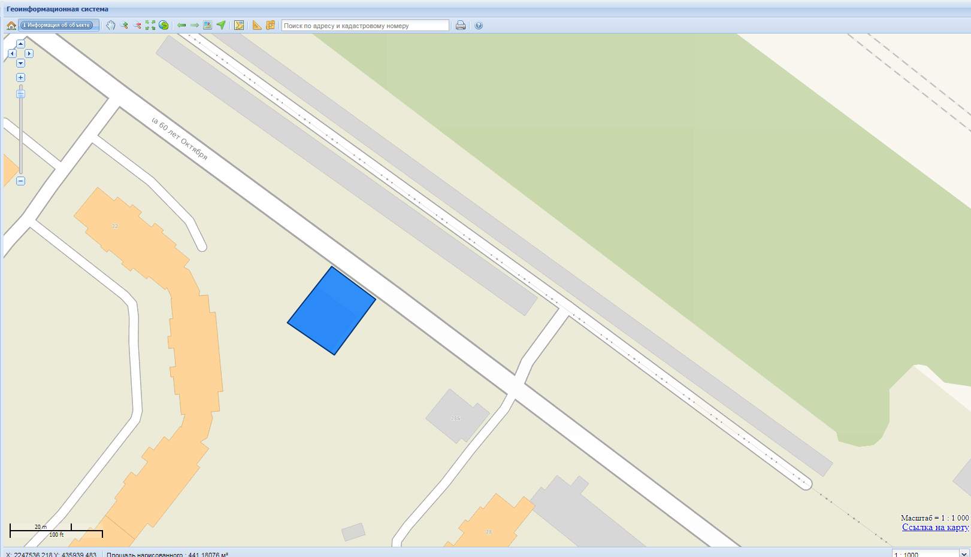
г. Белоозерский, ул. 60 лет Октября, д. 22/1
ООО "Точка зрения"

Slide 42
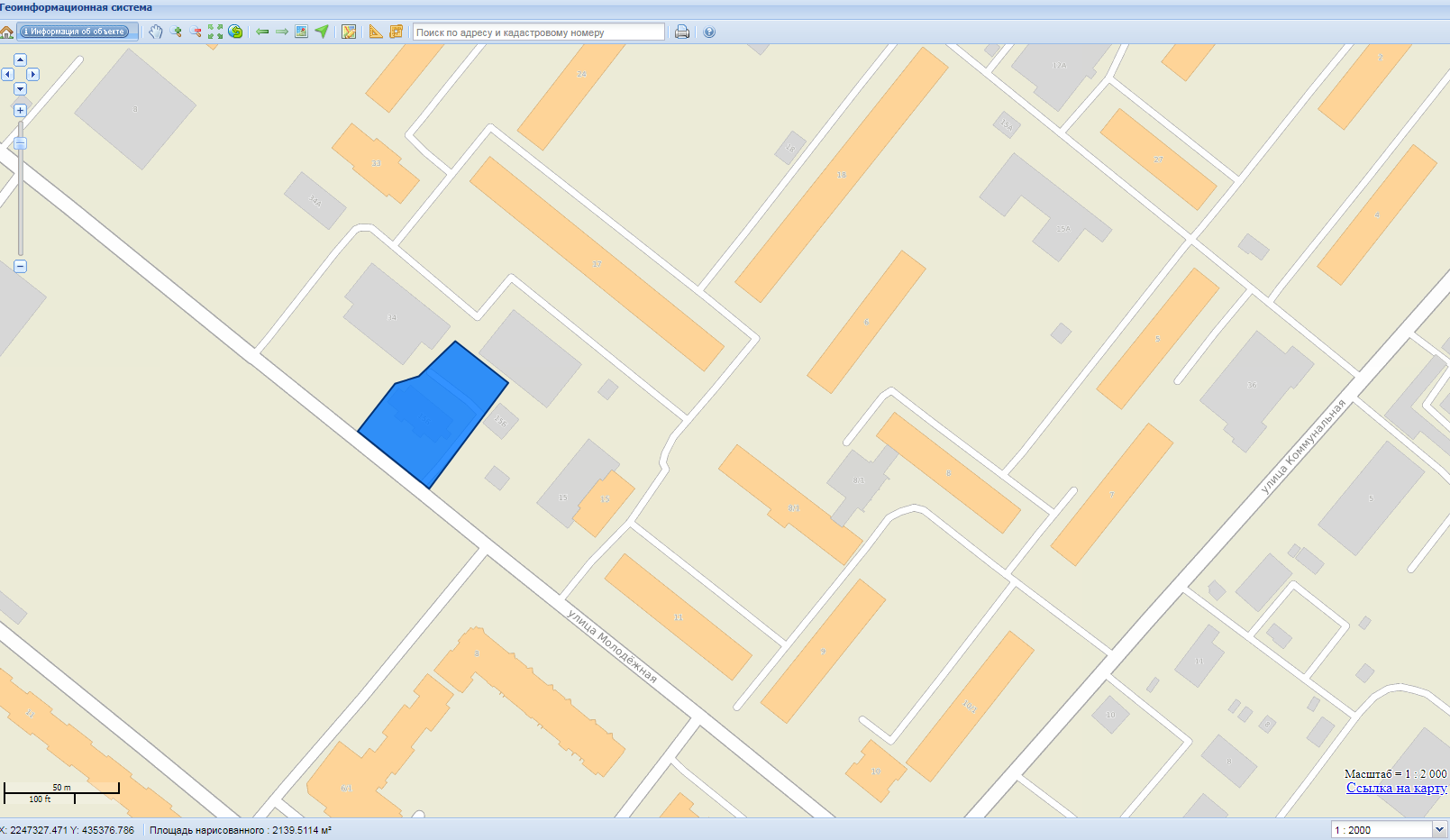
г. Белоозерский, ул. Молодёжная, д. 15Б
Фермерское хозяйство "Анна"

Slide 43
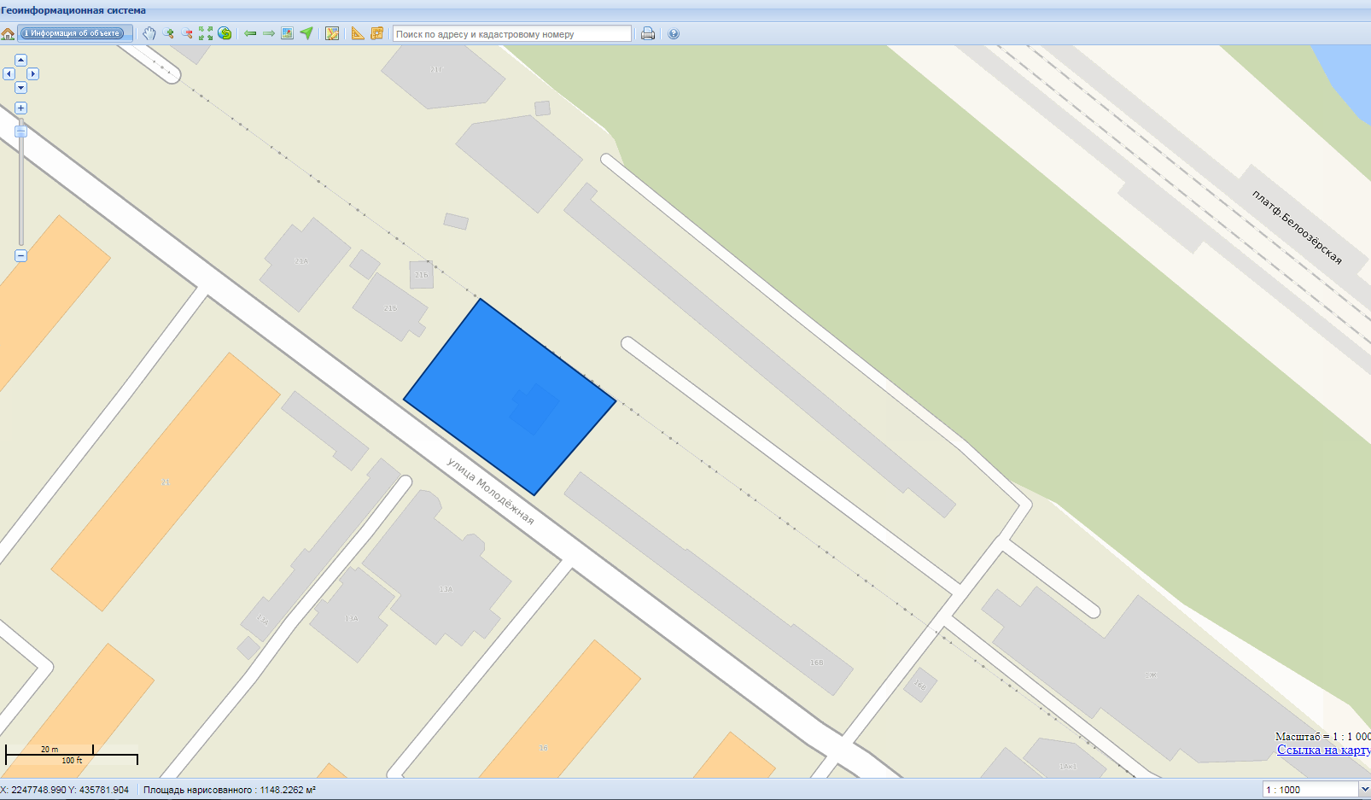
г. Белоозерский, ул. Молодёжная, д. 16А
ЗАО "Элидор"

Slide 44
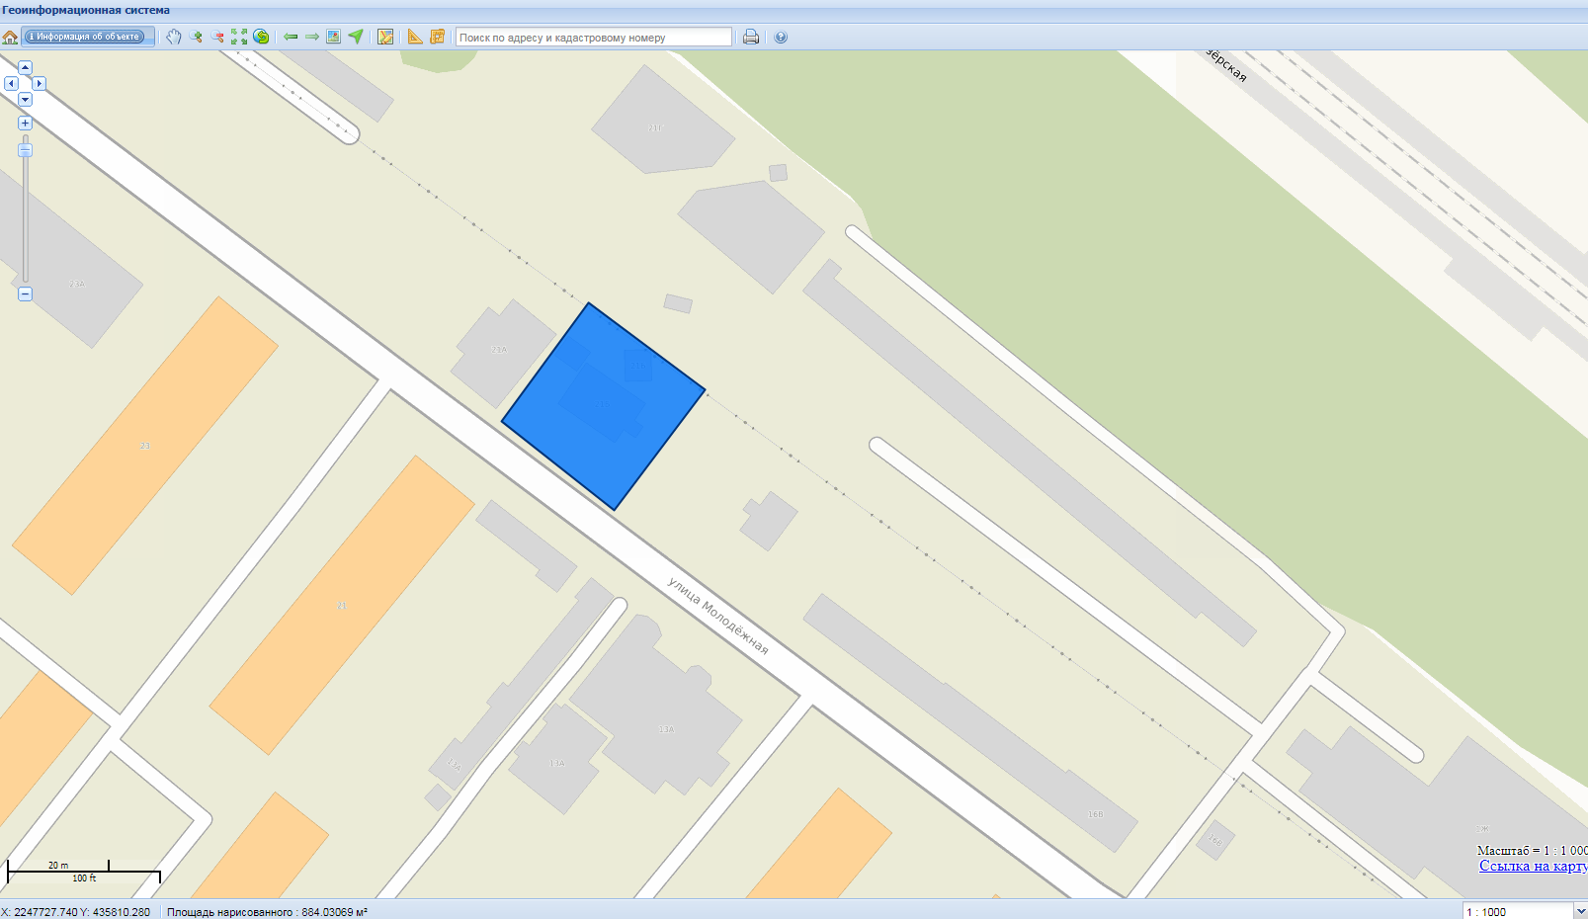
г. Белоозерский, ул. Молодёжная, д. 21Б
ИП Денисенко И.Н.

Slide 45
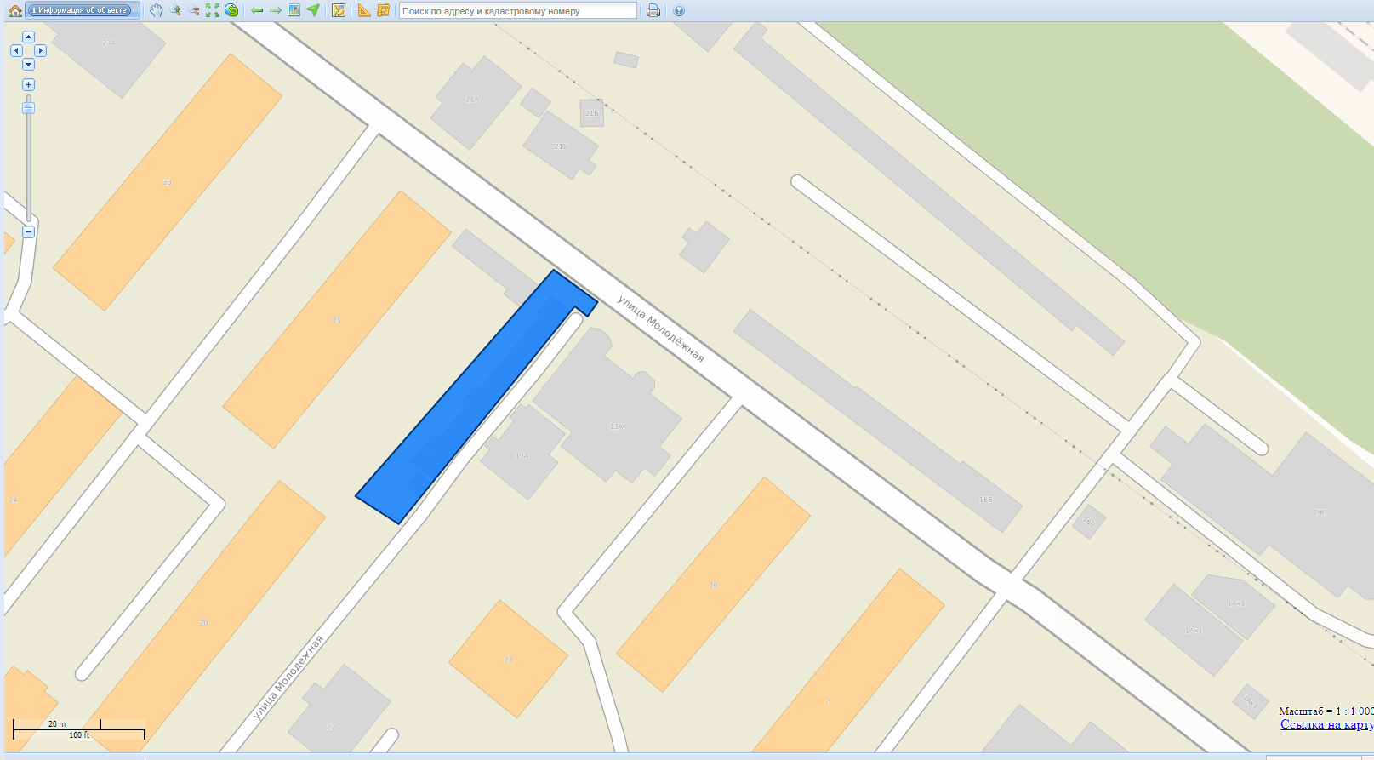
г. Белоозерский, ул. Молодёжная, д. 13Б
ИП Аршавская А.А.

Slide 46
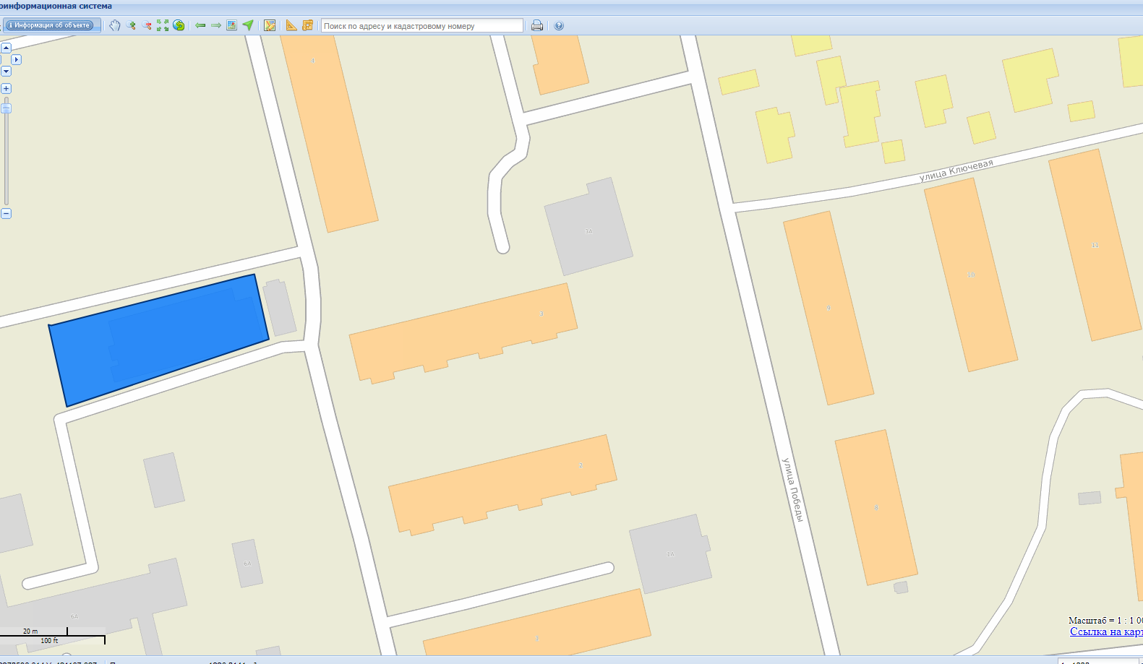
п. Хорлово, пос. Хорлово, ул.Победы, д.6-б
АО "Дикси ЮГ" ПАО "ДИКСИ Групп"

Slide 47
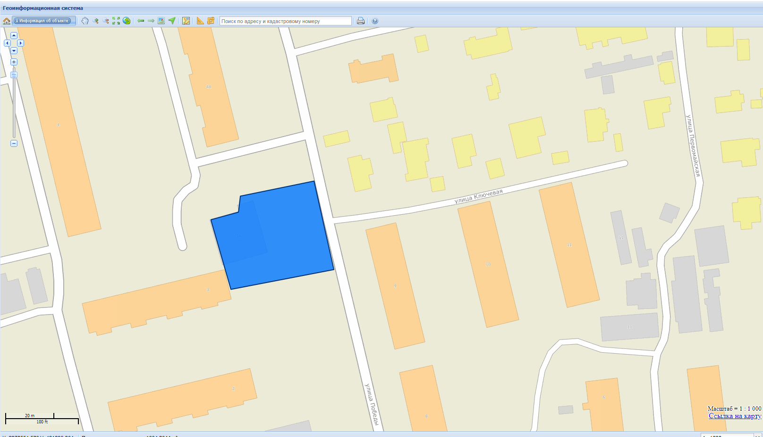
п. Хорлово, пос. Хорлово, ул.Победы, д.3-а
Магазин "Продукты" "Бристоль"

Slide 48
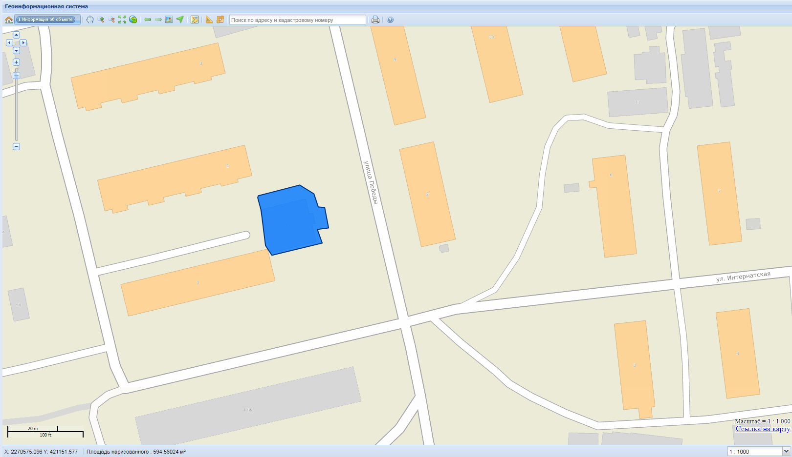
п. Хорлово, пос. Хорлово, ул.Победы, д.1-а
АО "Тендер"

Slide 49
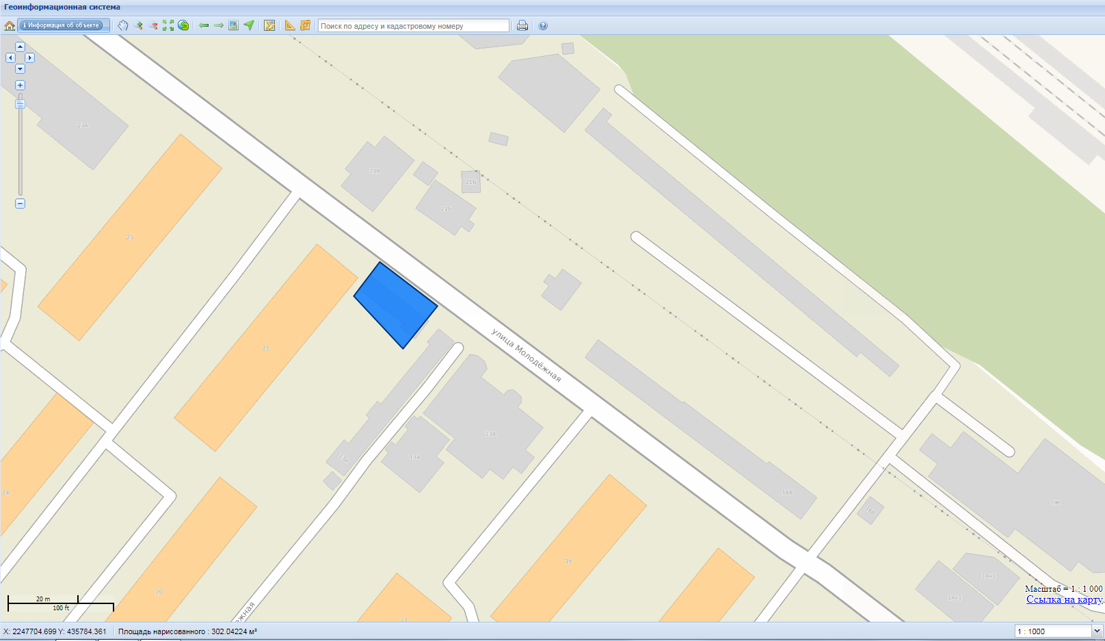
г. Белоозерский, ул. Молодёжная, д. 21В
ИП Насонова Т.А.

Slide 50
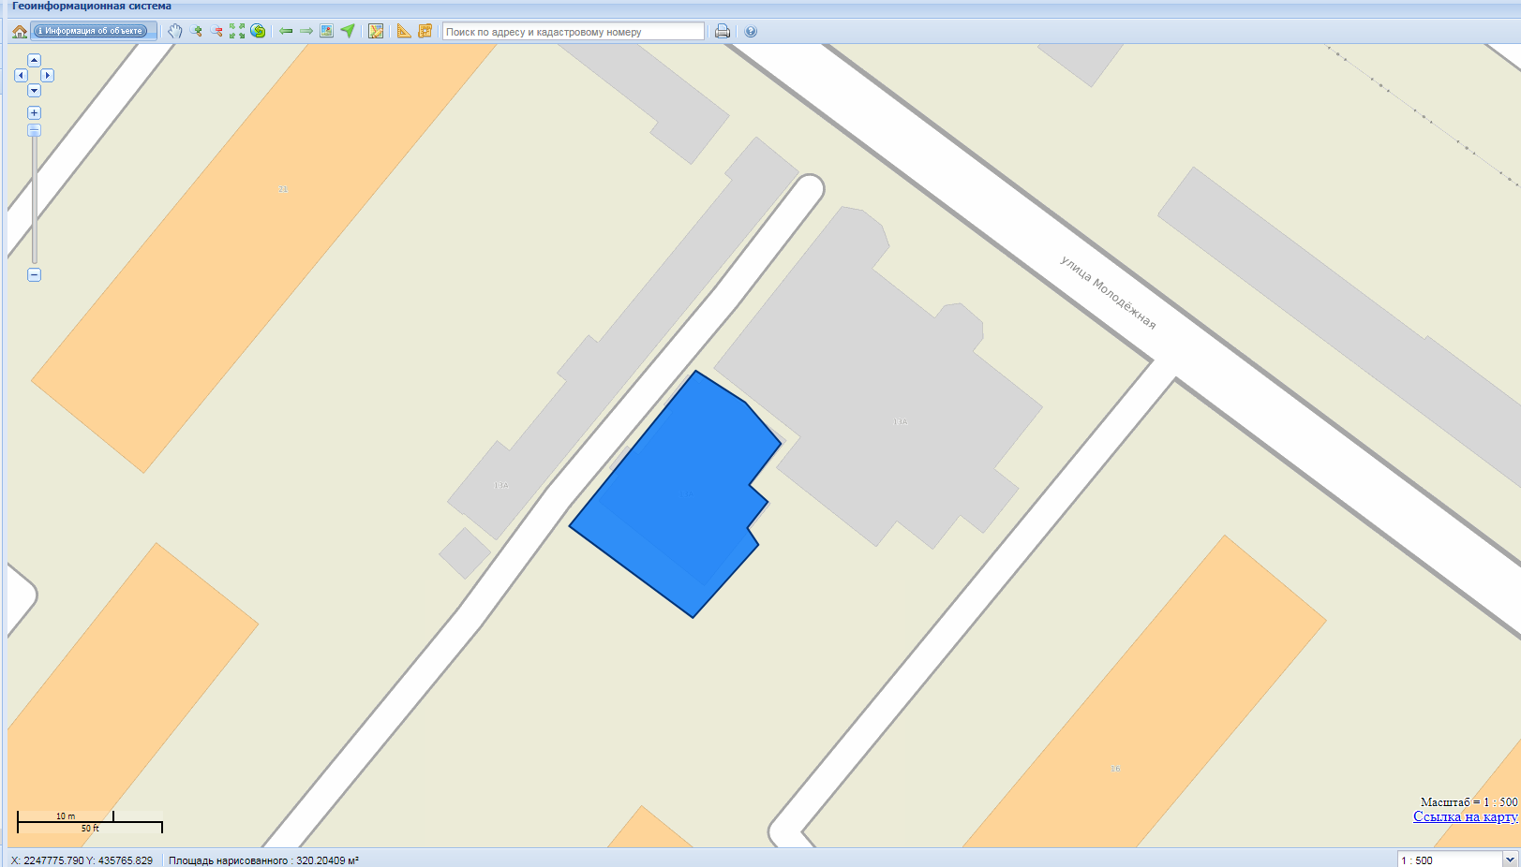
г. Белоозерский, ул. Молодёжная, д. 13В
ИП Бабаев С.Г.

Slide 51

г. Белоозерский, ул. Молодёжная, д. 1В
ООО «Меркурий»

Slide 52

п. Хорлово, ул. Советская, д.69-а
ИП Егошин Игорь Иванович

Slide 53

п. Хорлово, ул. Советская, д.67
ПО "Воскресенское РайПО", универсам №36

Slide 54

г. Белоозерский, д. 1Д
ИП Дрозд П.В.

Slide 55

г. Белоозерский, ул. Молодёжная, д. 1Ж
ИП Копчёнова Н.С.

Slide 56

г. Белоозерский, ул. Молодёжная, уч. 1Г
ИП Дрозд П.В.

Slide 57

г. Белоозерский, ул. Коммунальная, уч. 54
ИП Дрозд Т.В.

Slide 58

г. Белоозерский, ул. Молодёжная, 21А
ИП Солнцева Н.А.

Slide 59

г. Белоозерский, д. 21/1,21/2
ИП Ушков В.А.

Slide 60

п. Хорлово, пер. Лесной, д.2-б
Магазин "Стройматериалы"

Slide 61

п. Хорлово, ул. Школьная, д.10
АО "ДИКСИ Юг" ПАО "ДИКСИГрупп"

Slide 62

ул. Ленинская
торговый центр "Пятерочка"

Slide 63

г. Белоозерский
ПО "Воскресенское районное потребительское общество"

Slide 64

д. Цибино, ул. Пименовка, д. 68
ООО "Добро"

Slide 65

д. Ивановка, д. 121
ООО "Делия"

Slide 66

г. Белоозерский, ул. Молодёжная, д. 13А
Магазин "ВкусВилл"

Slide 67

г. Белоозерский
ООО "Альфа Рязань"

Slide 68

г. Белоозерский
АО "Дикси-Юг"

Slide 69

г. Белоозерский
АО "Тандер"

Slide 70

ул. Победы, 70А, село Конобеево
Продукты Дубравушка

Slide 71

С. Конобеево, Центральная ул., 123А.
АО "ДИКСИ"

Slide 72

С. Конобеево, Центральная ул., 127
АО "ДИКСИ"

Slide 73

С. Конобеево, Центральная ул., 6/2
Продукты 24 ИП Фалиева

Slide 74

П. Виноградово, Заводская ул., 14
СХП Наш Аграрий

Slide 75

П. Виноградово, Коммунистическая ул, 30.
СХП Наш Аграрий

Slide 76

П. Виноградово, Коммунистическая ул, 30.
Mix точка

Slide 77

С. Фаустово, Железнодорожная ул., 5.
Каштан

Slide 78

С. Фаустово, Почтовая ул, 9А.
Дружба

Slide 79

П. Виноградово, Центральная ул., 16.
ТК "Магазин пеллет"

Slide 80

станция Берендино
ТПС № 565 Берендино

Slide 81

С. Конобеево, ул. Новые дома.
Роза

Slide 82

С. Конобеево, ул. Новые дома.
Всё для вас

Slide 83

С. Конобеево, Центральная ул.
Эконом Фарм

Slide 84

С. Конобеево, Центральная ул.
Продуктовый рынок

Slide 85

С. Конобеево, Центральная ул.
АО "ДИКСИ"

Slide 86

С. Конобеево, Центральная ул.
ООО "ПЯТЕРОЧКА"

Slide 87

С. Барановское, Центральная ул.
Воскресенское РАЙПО магазин № 58

Slide 88

С. Барановское, Центральная ул.
АО "ДИКСИ"

Slide 89

С. Барановское, Центральная ул.
Застолье

Slide 90

С. Барановское, Центральная ул.
Продуктовый рынок

Slide 91

д. Губино, Лесная ул.
ПАО «Магнит»

Slide 92

п. Хорлово, пос. Хорлово, ул. Школьная, д.6
Магазин "Продукты"

Slide 93

п. Хорлово, ул. Воинской славы, д.3
"Бристоль", "Хозтовары", "Промтовары", "Продукты"

Slide 94

п. Хорлово, ул. Победы, д.49
ООО "АИСТ"

Slide 95

п. Хорлово, ул. Победы, д.21-а
ООО "Агроторг", Магазин "Пятерочка", ЗАО "ИКС5 Недвижимость"

Slide 96

п. Хорлово, ул. Карла-Маркса, д.15-а
Магазин "Памятники"

Slide 97

п. Хорлово, ул. Советская, д. 1-в
ЗАО "ТД "Перекресток", универсам "Пятерочка" №4042

Slide 98

п. Хорлово, ул. Советская, д.1-а
Магазин "Автозапчасти"

Slide 99

п. Хорлово, пл. Ленина, д.4
Магазин "Уралочка"

Slide 100

п. Хорлово, ул. Парковая, д.1, пом. 1
Магазин "Продукты"

Slide 101

п. Хорлово, д. Ильино, ул. Ключевая, д.1-а
Магазин "Продукты"

Slide 102

п. Хорлово, ул. Луговая, д.
Магазин "Продукты"

Slide 103

д. Елкино, ул. Совхозная, д.18
Магазин "Продукты"

Slide 104

г. Белоозерский
ООО "Агроторг"

Slide 105

г. Белоозерский
АО "Торговый дом "Перекрёсток"

Slide 106

П. Виноградово
АО "ДИКСИ"

Slide 107

Ленинская ул., 53, д. Щельпино
АО "ДИКСИ"

Slide 108

Ленинская ул., 53, д. Щельпино
Натали

Slide 109

Д. Исаково.
Торговый центр

Slide 110

Зелёная ул., 3, посёлок Виноградово
Дарья

Slide 111

П. Виноградово.
ПАО «Магнит»

Slide 112

Коммунистическая ул., стр. 25, посёлок Виноградово
Аптека

Slide 113

П. Виноградово. Коммунистическая ул., 26.
Энтузиаст

Slide 114

П. Виноградово.
Семейный очаг

Slide 115

П. Виноградово. Ул. 8 Марта, с33.
Бонко

Slide 116

П. Виноградово.
Строительный рынок

Slide 117

С. Конобеево, ул. Новые дома, 12А
ООО "ПЯТЕРОЧКА"

Slide 118

П. Виноградово, Зелёная ул., 1Ж
ООО "ПЯТЕРОЧКА"

Slide 119

П.Виноградово, ул. 8 Марта, 29Б
ООО "ПЯТЕРОЧКА"

Slide 120

С.Фаустово, Новая ул
ООО "ПЯТЕРОЧКА"

Slide 121

с. Ашитково, Юбилейная ул., 1В, Почтовая ул., 19
ООО "ПЯТЕРОЧКА"

Slide 122

ул. Суворова
ООО "ВЗМ"

Slide 123

территория ВППЖТ (ж/д пути)
АО "ВППЖТ"

Slide 124

ул. Рудничная, д.63
ООО СМНУ "Воскресенское"

Slide 125

ул. 1-я Пятилетка
ОАО "Воскресенск-Техноткань"

Slide 126

п. Хорлово, пос. Хорлово, ул. Зайцева, 2
Иванов Илья Александрович

Slide 127

п. Хорлово, Промплощадка, 6
Придачин Кирилл Александрович

Slide 128

п. Хорлово, Промплощадка, уч.10
ООО "Добрый мастер"

Slide 129

п. Хорлово, Промплощадка, уч.9
ООО "Добрый мастер"

Slide 130

п. Хорлово, пл. Ленина, д.1-б
Обособленное подразделение ООО "НТЦ Курс"

Slide 131

п. Хорлово, пл. Ленина, д.1
ЗАО "Воскресенск-Техноткань"

Slide 132

п. Хорлово, пос. Хорлово, Промплощадка
ЗАО "КВАРЦИТ"

Slide 133

п. Хорлово, пос. Хорлово, Промплощадка, Промплощадка,1
ЗАО "КВАРЦИТ", ООО "Азбука"

Slide 134

п. Хорлово, пос. Хорлово, пер. Лесной, д.1
Геолого- разведочная партия

Slide 135

ул. Суворова
ООО Воскресенский Машиностроительный завод

Slide 136

ул. Гиганта
ОАО ЛафаржЦемент

Slide 137

Воскресенск ул. Заводская д.1
ОАО "Воскресенские минеральные удобрения"

Slide 138

ул. Кирова 3а
ООО "Фрегат"

Slide 139

ул. Кирова,д.3
ООО "Волма"

Slide 140

г. Белоозёрский, ул. Коммунальная, 2
МУП "Белоозерское ЖКХ"

Slide 141

п. Хорлово, д. Перхурово, 40
АО "Воскресенские минеральные удобрения"

Slide 142

п. Хорлово, Промплощадка западная, д.38
ООО "Бентопром"

Slide 143

п. Хорлово, Промплощадка западная, 6
ГУП МО "Воскресенский Автодор"

Slide 144

Д. Золотово, Московская ул., 18А.
Novo

Slide 145

С. Усадище, ул. Воронцова, 103А.
WaveBreaker Boats

Slide 146

П. Виноградово
Воскресенская карандашная фабрика

Slide 147

П. Виноградово, Коммунистическая ул., 19.
ООО "ВИПЛЕН"

Slide 148

г. Белоозерский
ФКП "ГкНИПАС"

Slide 149

п. Хорлово, Промплощадка западная, д.1
ООО "Воскресенская ДС ПМК"

Slide 150

п. Хорлово, ул. Советская, д.108
ЗАО "ОРМОС ПОЛИМЕР"

Slide 151

п. Хорлово, ул. Советская, д.1-б
ООО "Апрель+"

Slide 152

д. Елкино, ул. Школьная, д. 33
ООО "Вертек"

